Slide 1


Slide 2
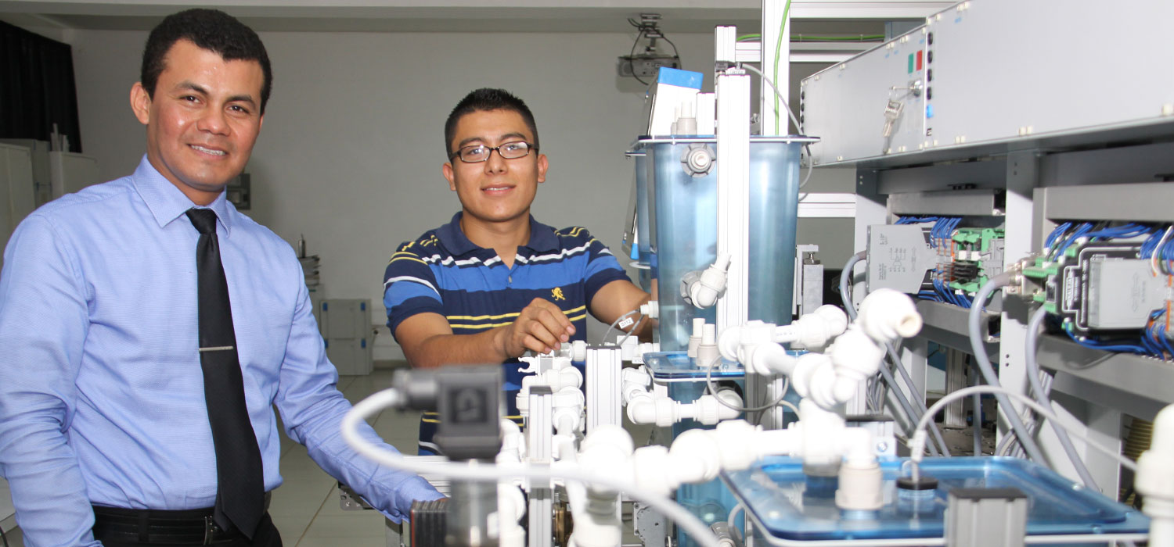

Informe de Rendición de Cuentas
Junio 2013 – Mayo 2014

Slide 3
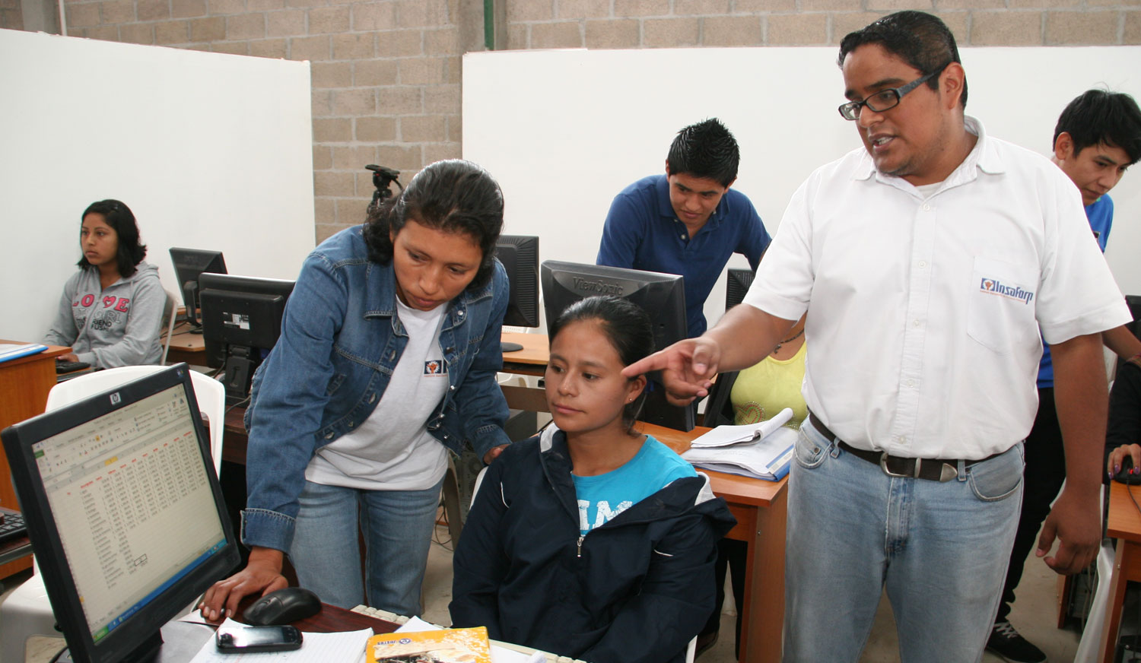
Capacitamos el recurso humano
para el trabajo decente

Slide 4
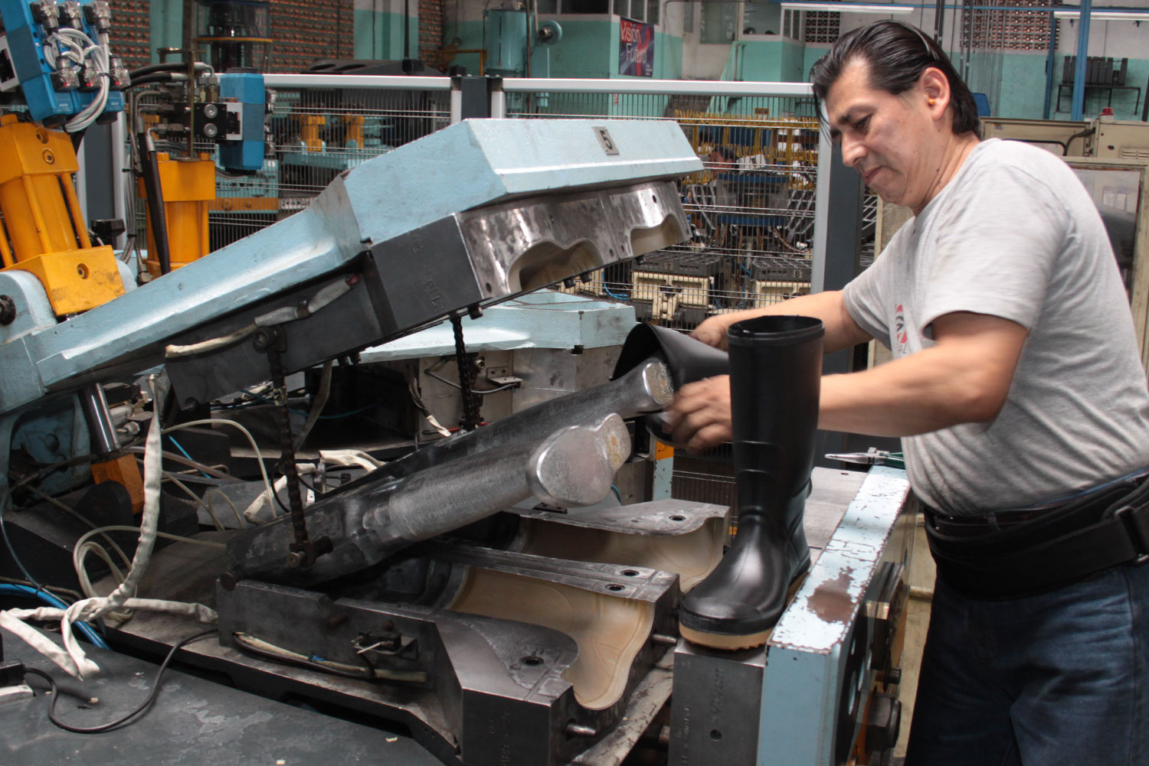
“Somos una población capacitada, productiva e innovadora”

Slide 5
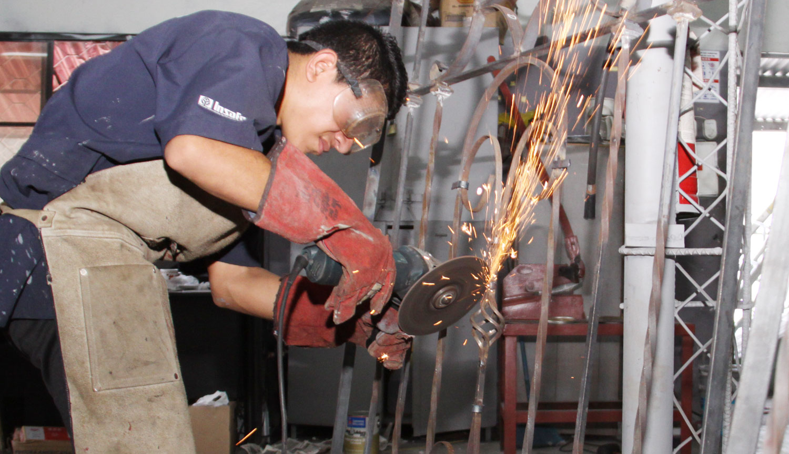

Formación para el primer empleo

Slide 6
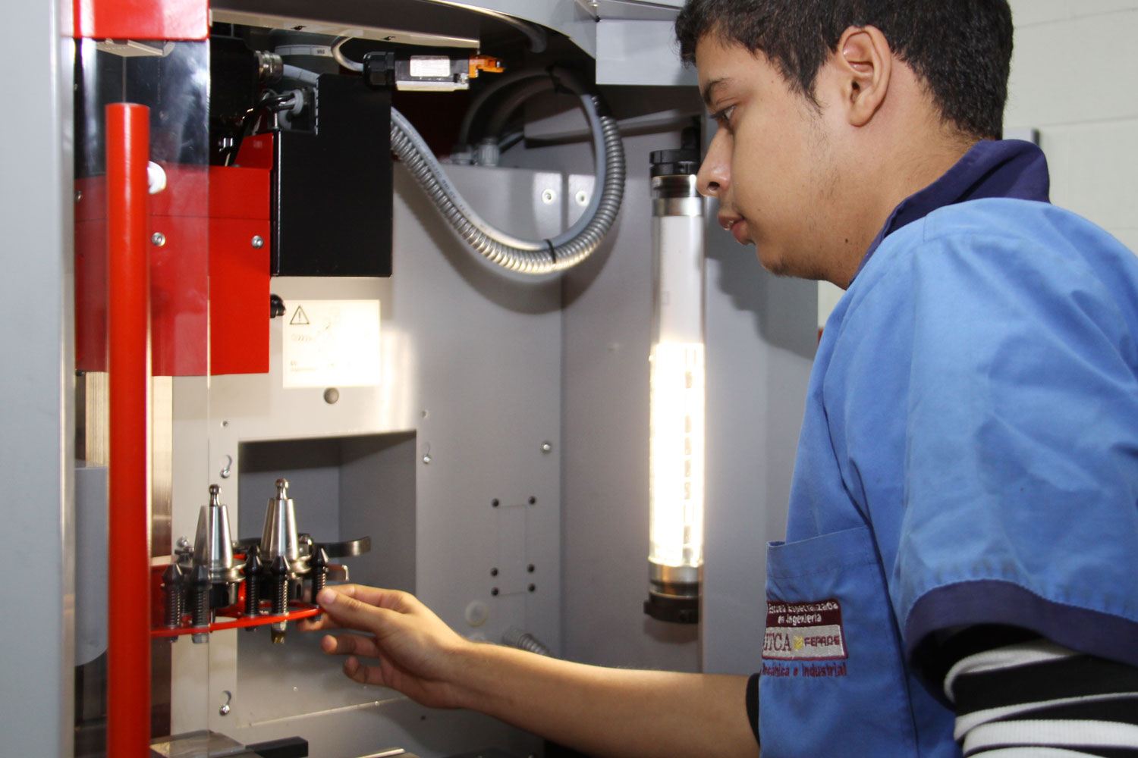
Formación para la competitividad

Slide 7
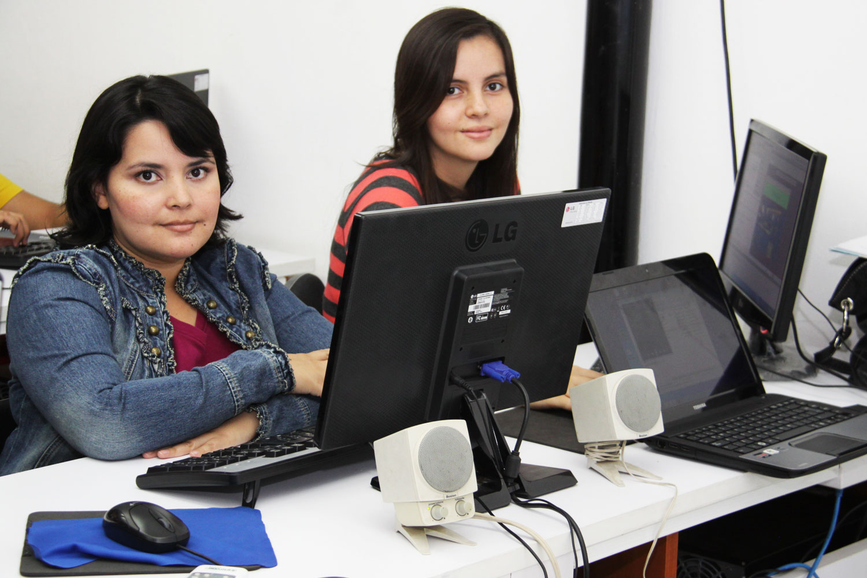
Formación para la inserción laboral

Slide 8

I. Planteamiento General
A continuación se presenta un marco general
de referencia para comprender la amplitud de trabajo del INSAFORP y su forma de operación

Slide 9
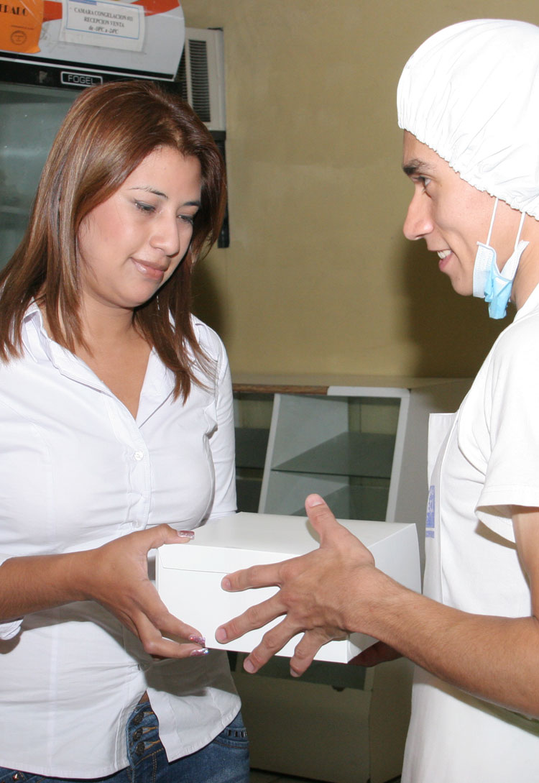
Objetivos Estratégicos
Mejorar la productividad y competitividad
Incrementar la inserción laboral
Impulsar la innovación en la formación profesional
Contribuir a la atracción de inversión con valor agregado
Mejorar la gestión operativa, financiera y administrativa

Slide 10
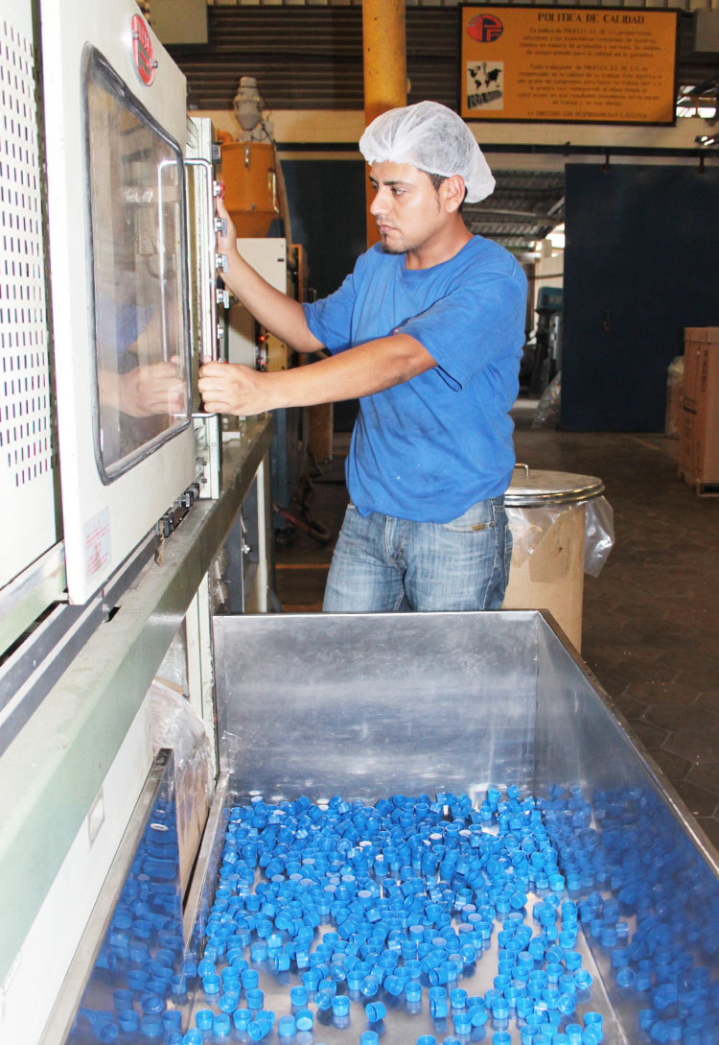
Fuente
de financiamiento
Las operaciones del INSAFORP se financian a través de cotizaciones patronales consistentes en el 1% del valor de la planilla de empresas con más de 10 empleados. Se captan a través del ISSS.
El 92% de dichas cotizaciones provienen de empresas privadas y 8% de autónomas e instituciones descentralizadas.

Slide 11
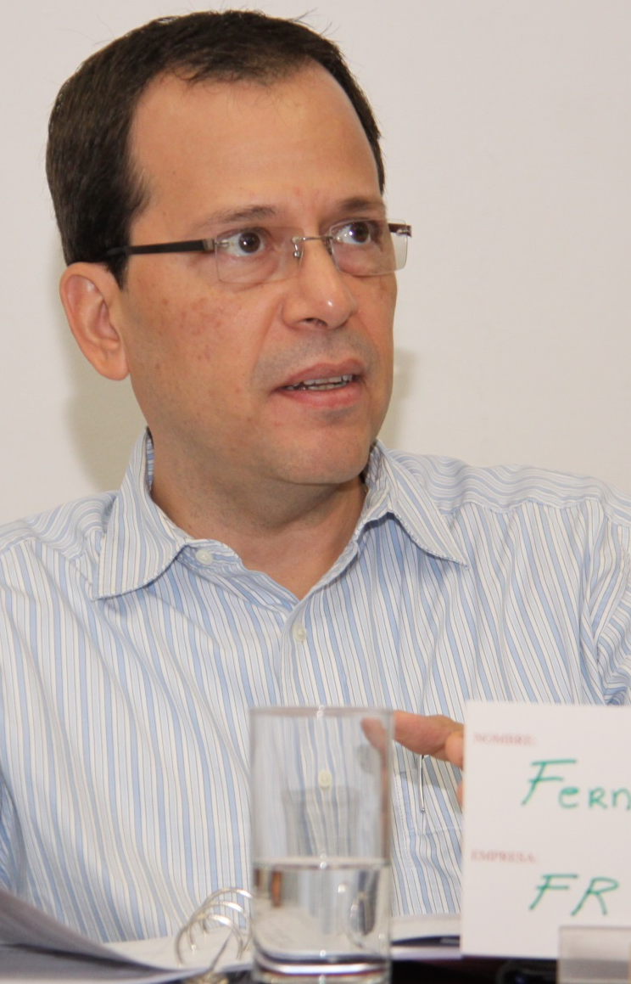

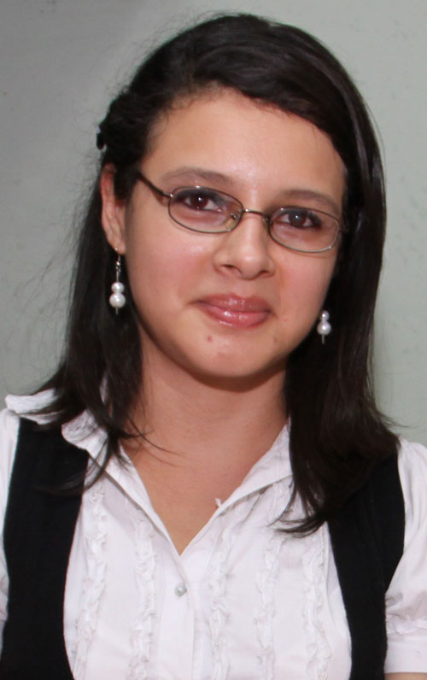
Grupos atendidos por el INSAFORP
Empleados
Crecimiento
Población Vulnerable
Autoempleo
Jóvenes
Primer empleo

Slide 12
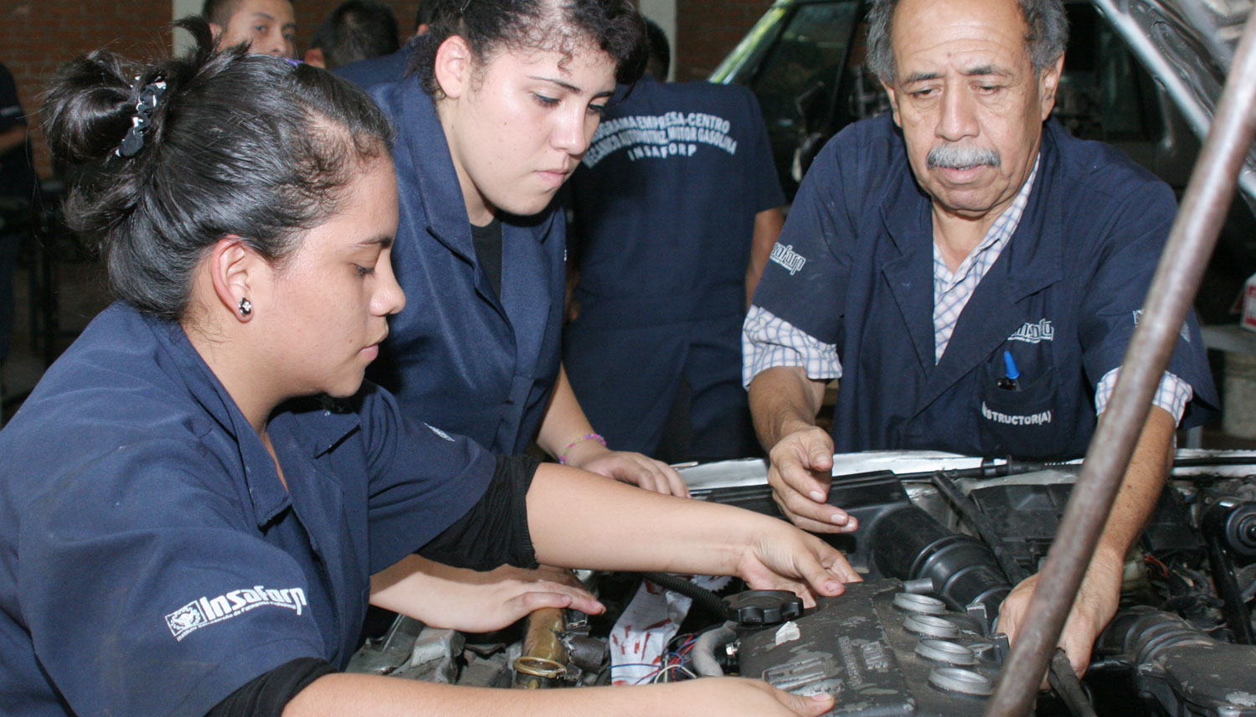
52% del total de participantes son mujeres
135,433 mujeres

Slide 13
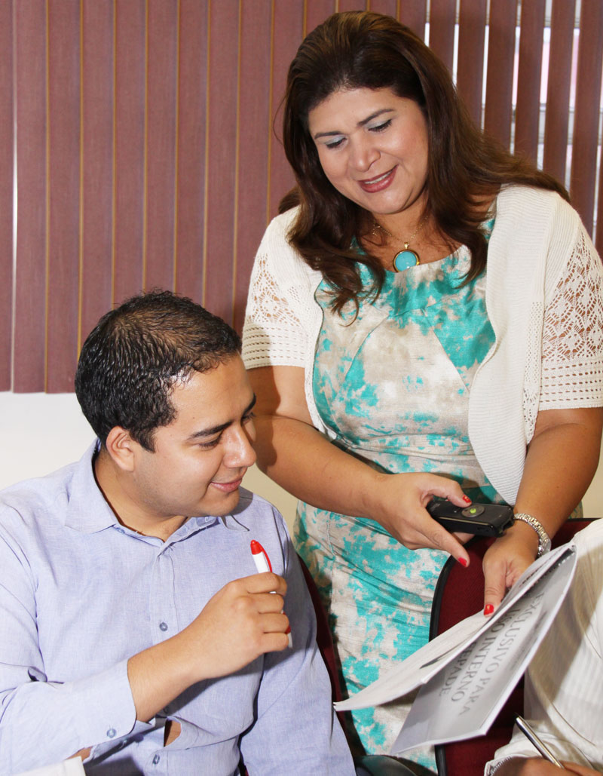
Capacitación en todo
tipo de empresas
1,097 MYPES 25,521 Trabajadores
311 medianas 14,854 trabajadores
493 grandes 125,434 trabajadores

Slide 14
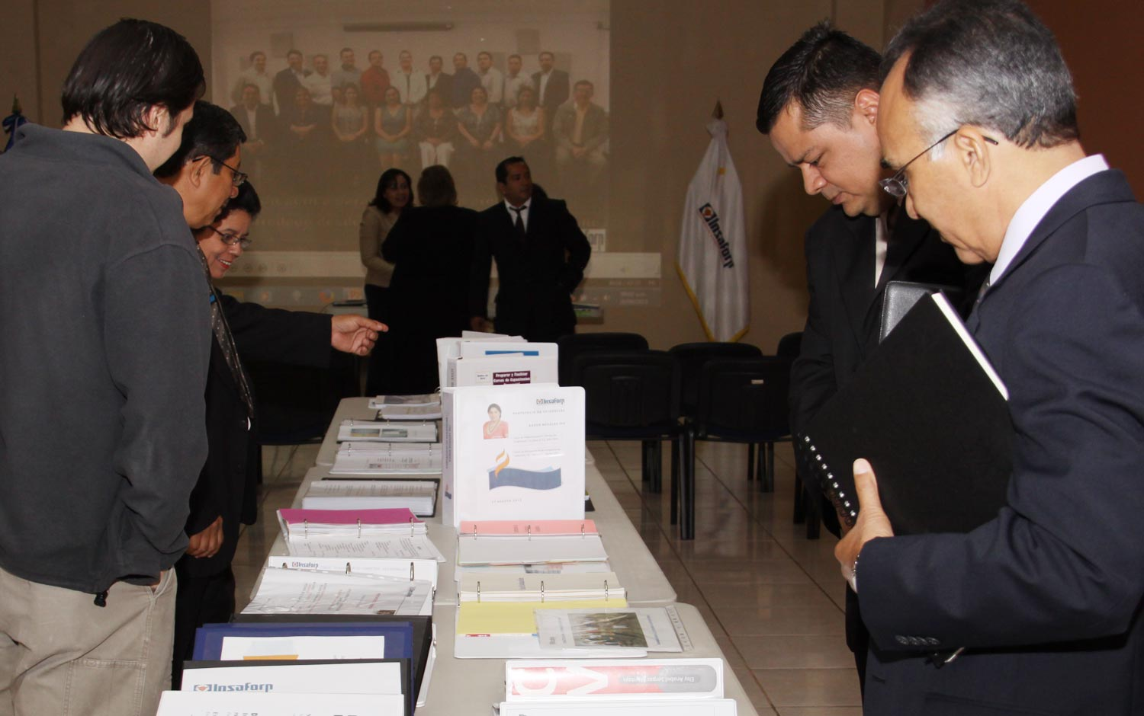
Formación y Acreditación de Formadores
Una de las grandes fortalezas del INSAFORP

Slide 15
Algunos de los Principales Aliados
Centro de Formación Internacional de la OIT | FEPADE | Centro Cultural Salvadoreño Americano
Cámara de Comercio e Industria | Escuela Nacional de Agricultura (ENA) | Universidad Don Bosco
Federación Nacional Sindical de Trabajadores Salvadoreños (FENASTRAS) | Fe y Alegría | Instituto Salvadoreño del Cemento y del Concreto (ISCYC)

Slide 16
Algunos de los Principales Aliados
AGAPE | Fundación Adventista | ITCHA
Escuela El Zamorano | FUNDEMUN | Fútbol Forever
COEXPORT | Universidad Dr. J. Matías Delgado | UCA

Slide 17
Algunos de los Principales Aliados
ASI | Universidad Francisco Gavidia | USAID
SWISSCONTACT | Confederación Nacional de Trabajadores Salvadoreños (CNTS) | ASIPLASTIC
Empresarios Juveniles | CAMTEX | ITCA

Slide 18
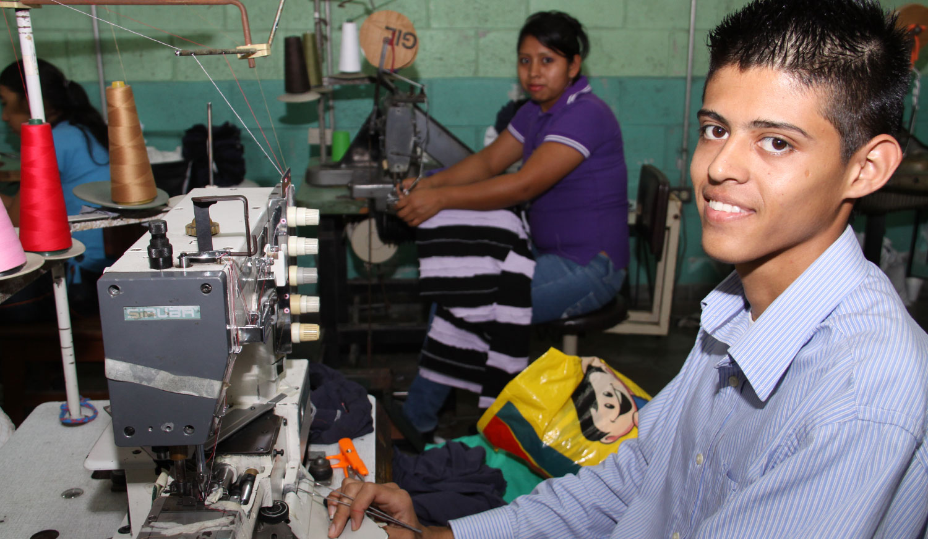
Período de Rendición de Cuentas
JUNIO 2013 a MAYO 2014

Slide 19
II. Participantes de Principales Programas
A continuación se presentan las cantidades de personas participantes en cada uno de los principales programas del INSAFORP, tanto los permanentes como aquellos especiales ejecutados en convenios con otras entidades.

Slide 20
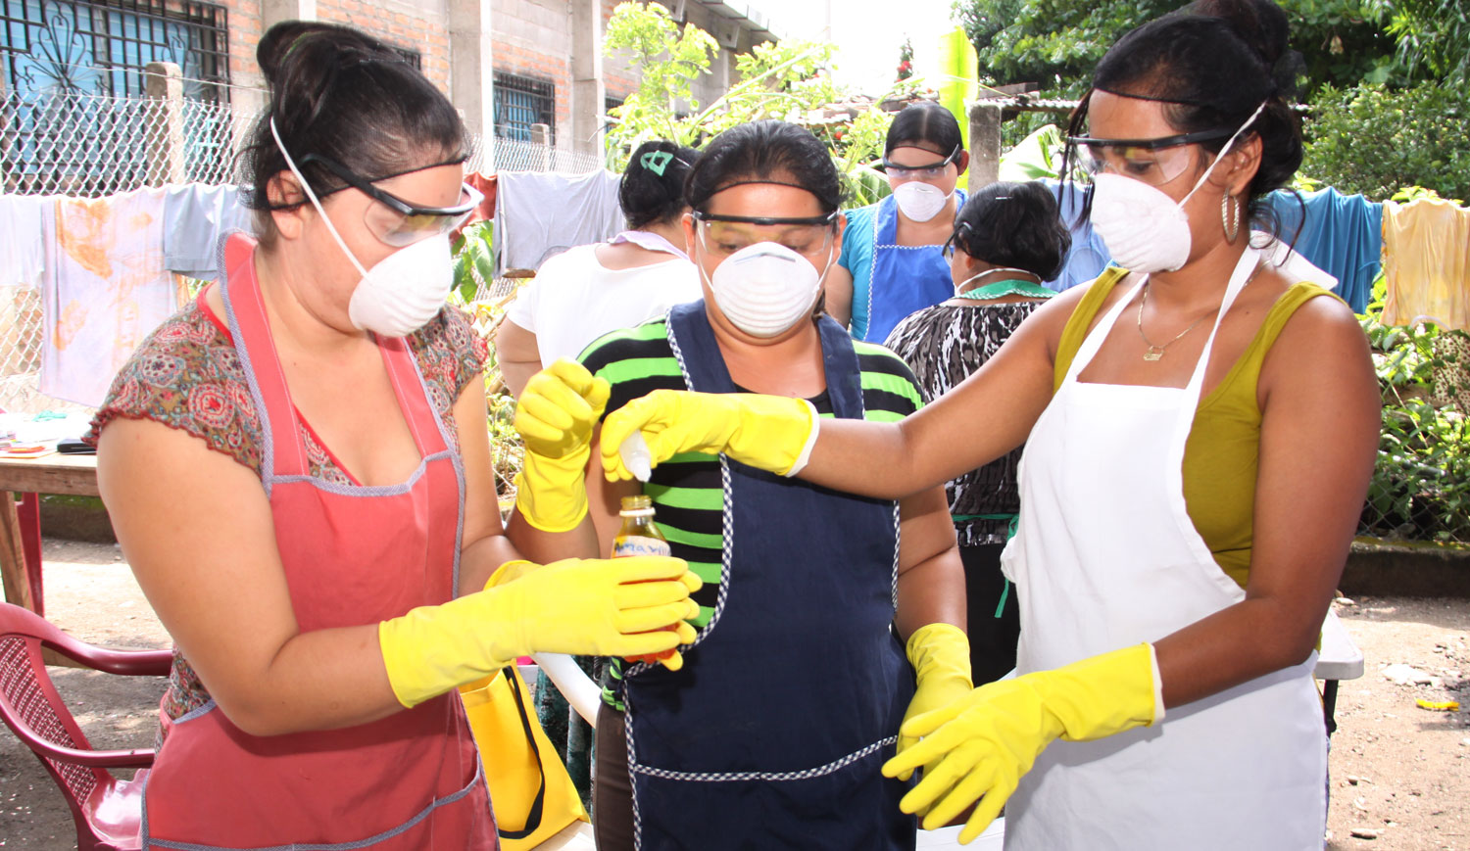
INSAFORP opera bajo 4 modalidades:
Programas Permanentes, Proyectos Especiales, Convenios con GOES y Convenios con ONG´s

Slide 21
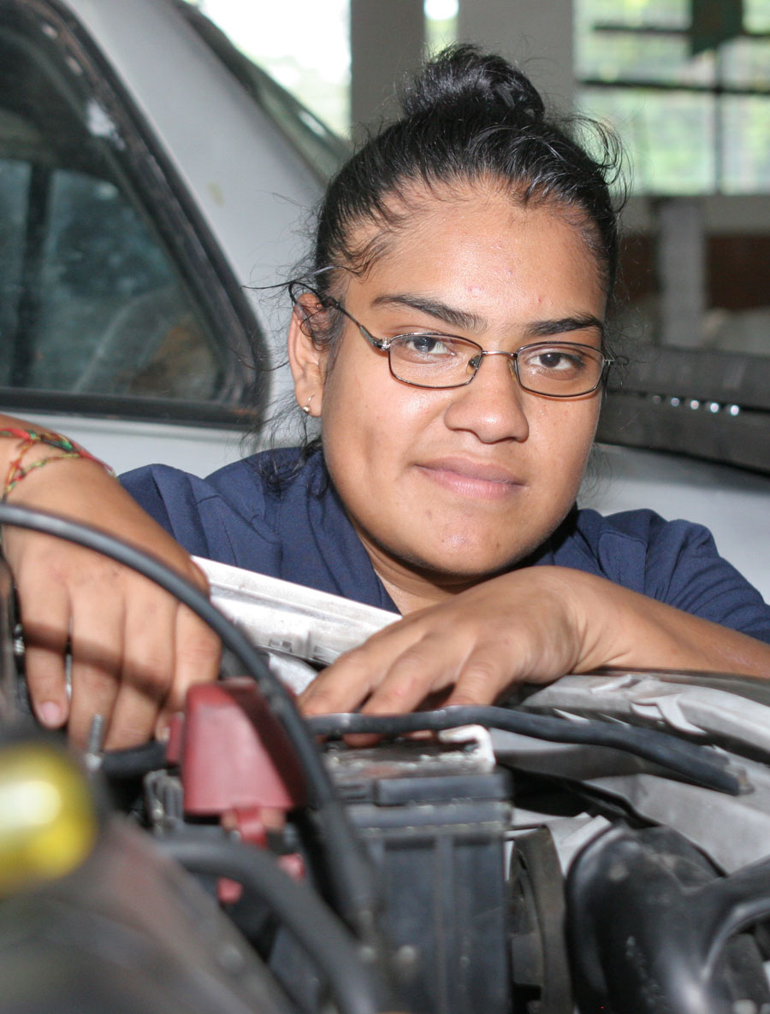
2,650 participantes
74% de inserción laboral
Programa
Empresa Centro
Carreras:
Administrador Técnico de Empresas Industriales
Asesor de Sala de Ventas
Asesor de Ventas
Electricista de Cuarta Categoría
Electricista Industrial
Mecánico Automotriz
Mecánico Automotriz de Servicio Rápido
Mecánico Automotriz Motor Gasolina
Mecánico de Mantenimiento Industrial
Mecánico de Mantenimiento y Reparación de Computadoras
Mecánico en Aire Acondicionado y Refrigeración
Mecánico Soldador
Mecánico Tornero Fresador
Mesero Bartender
Programa permanente para jóvenes entre 16 y 25 años. Busca formar para el primer empleo

Slide 22
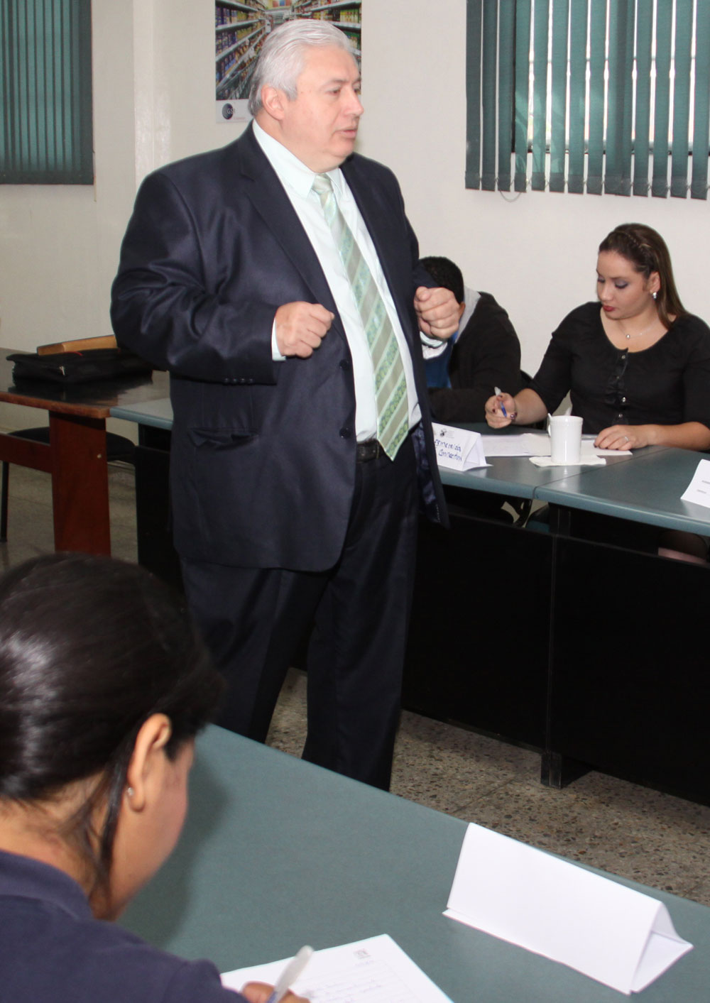
Programa Integral MYPES
Áreas de Formación:
Gestión y Administración del Negocio
Comercialización y Acceso al Mercado
Utilización de Internet para Mejorar el Negocio
Análisis y Plan de Negocios
2,096 participantes
Programa permanente que busca fortalecer la capacidad de gestión en la micro y pequeña empresa

Slide 23
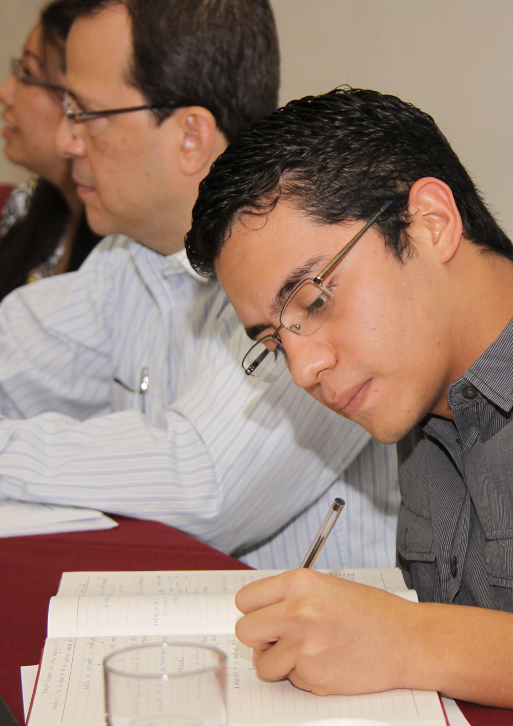
12,107 participantes
Resultados Apoyo a las MIPYMES
Áreas de Formación:
Costos y Contabilidad
Mercadeo y Ventas
Administración del Recurso Humano
Producción y Calidad
Programa permanente para fortalecer competencias de empleados de pequeña, mediana y micro empresa

Slide 24
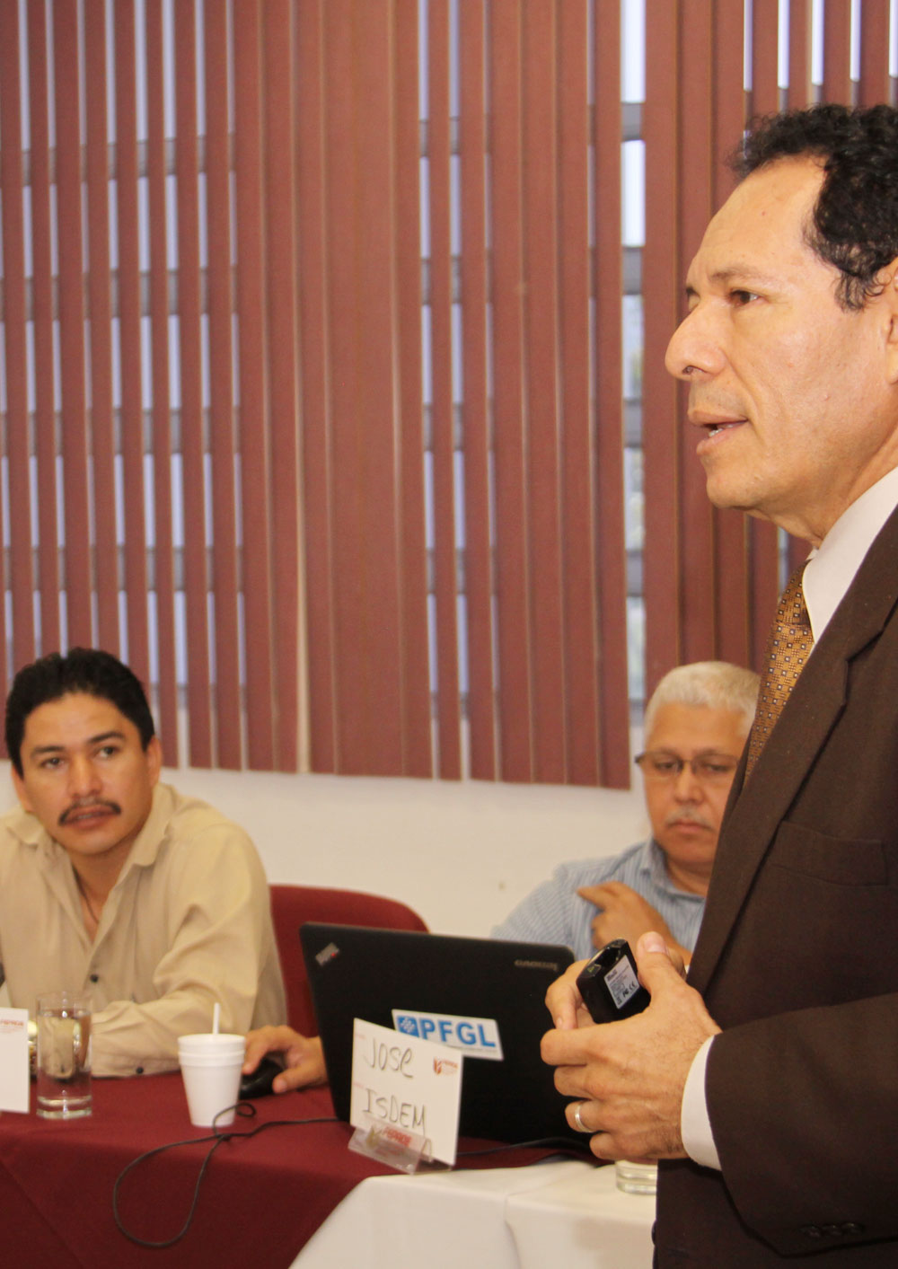
15,580 participantes
Resultados en el marco del Asocio para el Crecimiento APC
Cursos:
Inglés para el Trabajo
Informática Aplicada
Informática Básica
Agente de rampa y auxiliar de Aeromantenimiento
Competencias básicas del Ejecutivo de Ventas Externas
Competencias Básicas en atención al cliente en restaurantes
Competencias básicas en la ocupación de auxiliar de perecederos
Competencias Básicas para la Formación de Cajeros
Profesional de Ama de Llaves
Profesional del Servicio de Banquetes
Programa de gobierno en conjunto con el INSAFORP, la Secretaría Técnica de la Presidencia y USAID

Slide 25

4,022 participantes
Resultados Programa Competencias Gerenciales
Áreas de Formación:
Finanzas
Calidad y Producción
Mercadeo y Ventas
Recursos Humanos
Administración
Programa de cursos modulares para fortalecer herramientas gerenciales en jefaturas y mandos medios

Slide 26
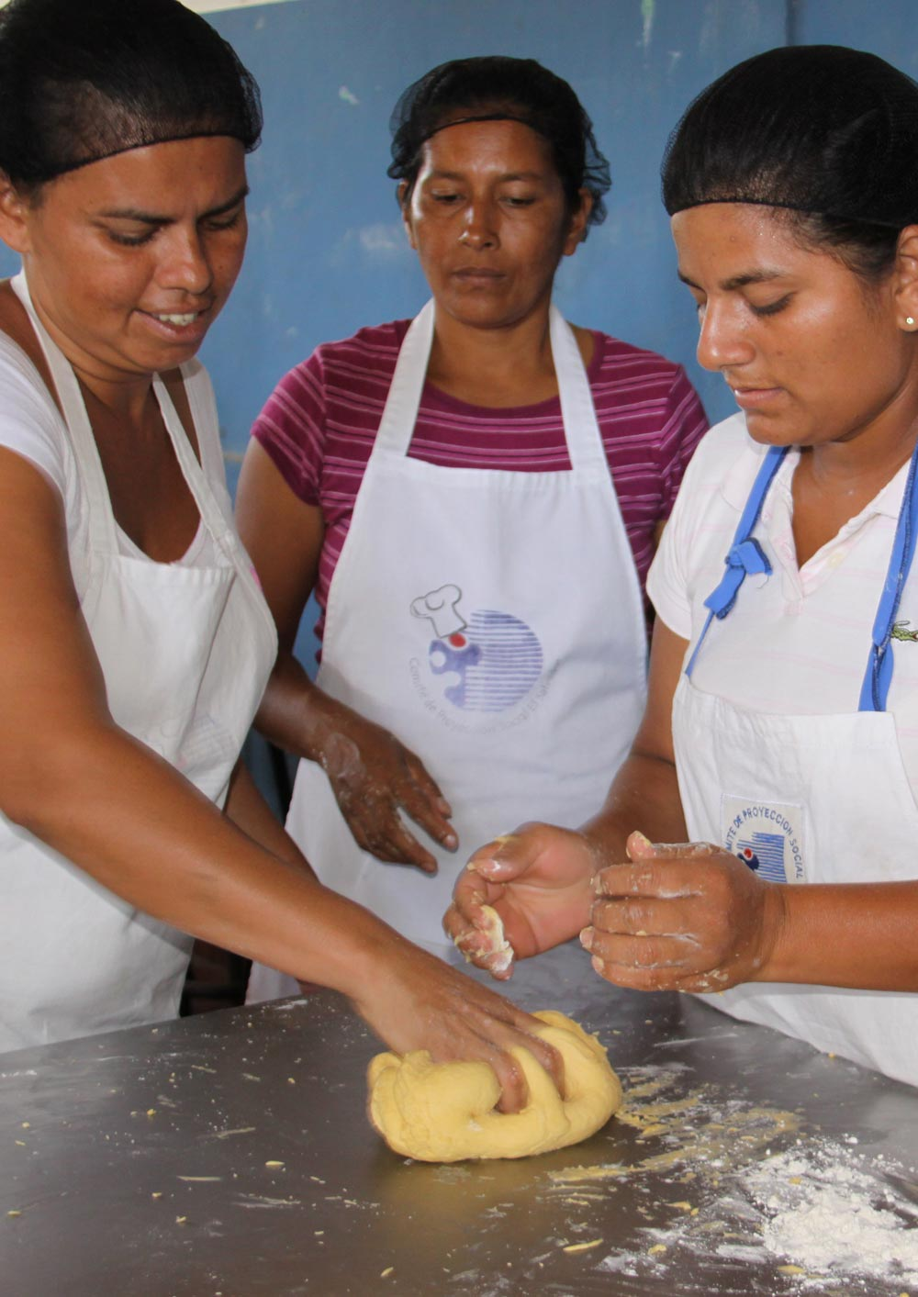
Resultados Programa Erradicación Trabajo Infantil IPEC-OIT
Componentes del Programa:
Formación Ocupacional
Emprendedurismo
Gestión Empresarial
Plan de Negocios
1,178 participantes
Orientado a padres e hijos mayores de 18 años o con responsabilidades familiares, que provengan de hogares con niños trabajadores.

Slide 27
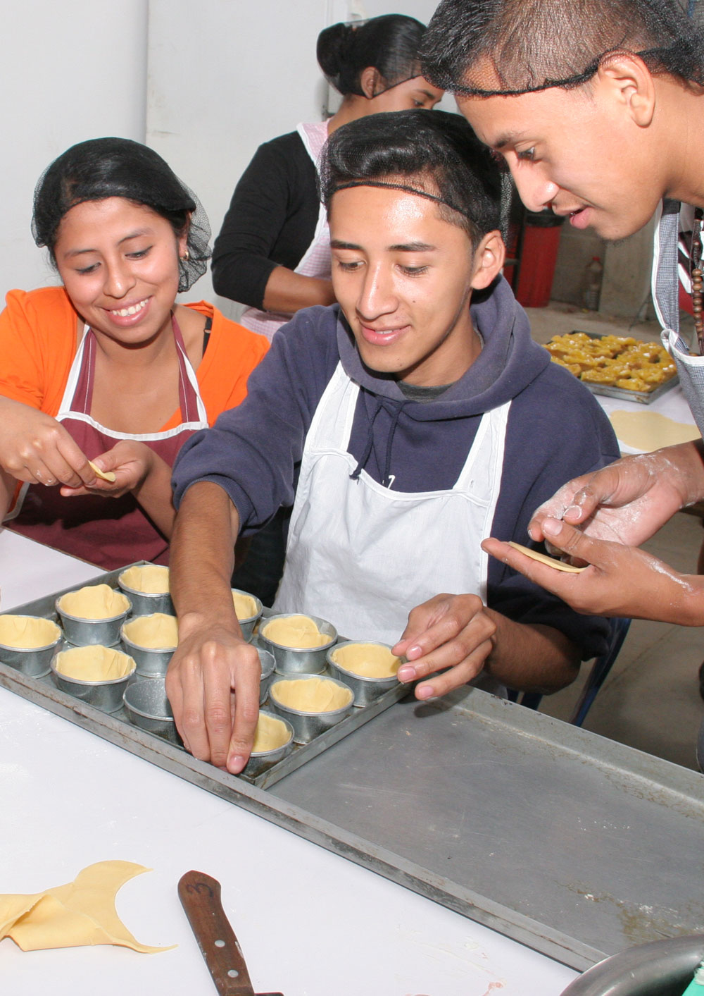
16,513 participantes
Resultados Programa
Hábil Técnico Permanente
Áreas de Formación:
Construcción
Confección de Prendas de Vestir
Electricidad
Estética y Belleza
Turismo y Gastronomía
Informática Aplicada
Artesanías
Mecánica Automotriz
Mecánica General
Programa permanente de formación para mujeres, jóvenes y reconversión laboral de trabajadores cesantes, incluyendo la formación en emprendedurismo en algunas áreas

Slide 28
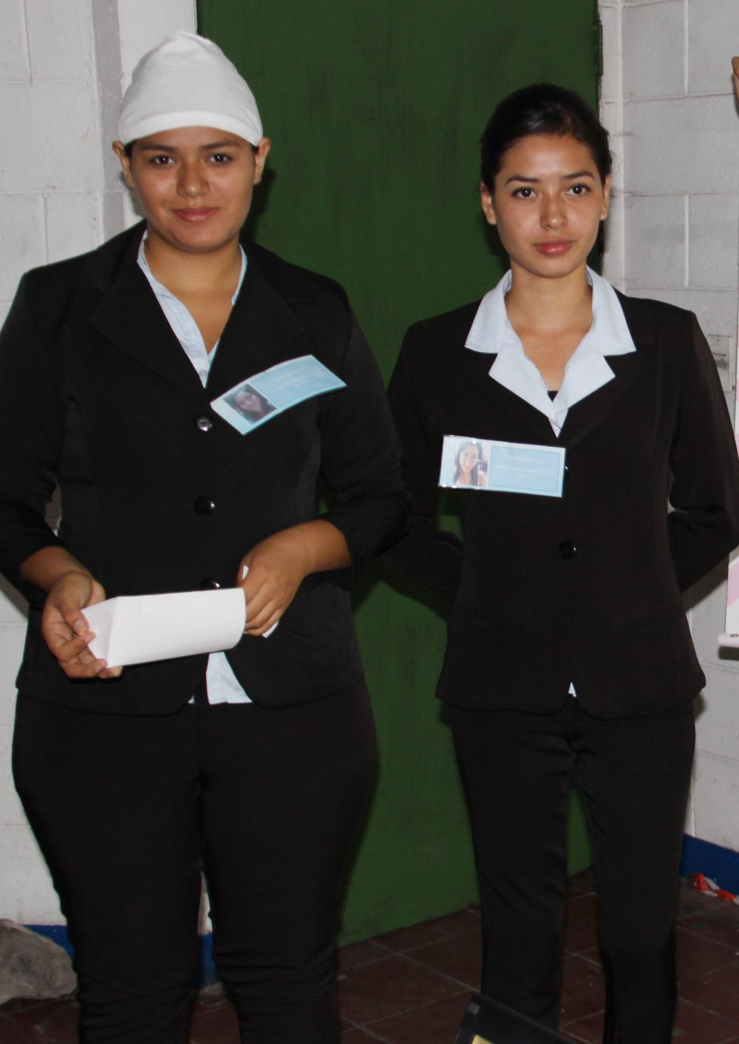
Resultados Programa de Emprendimiento para Jóvenes con MINED
Cursos:
Habilidades para el Éxito
Economía Básica
Bancos en Acción
La Compañía
50,622 participantes
Ejecutado por Empresarios Juveniles en más de 120 centros educativos de 64 municipios del país

Slide 29
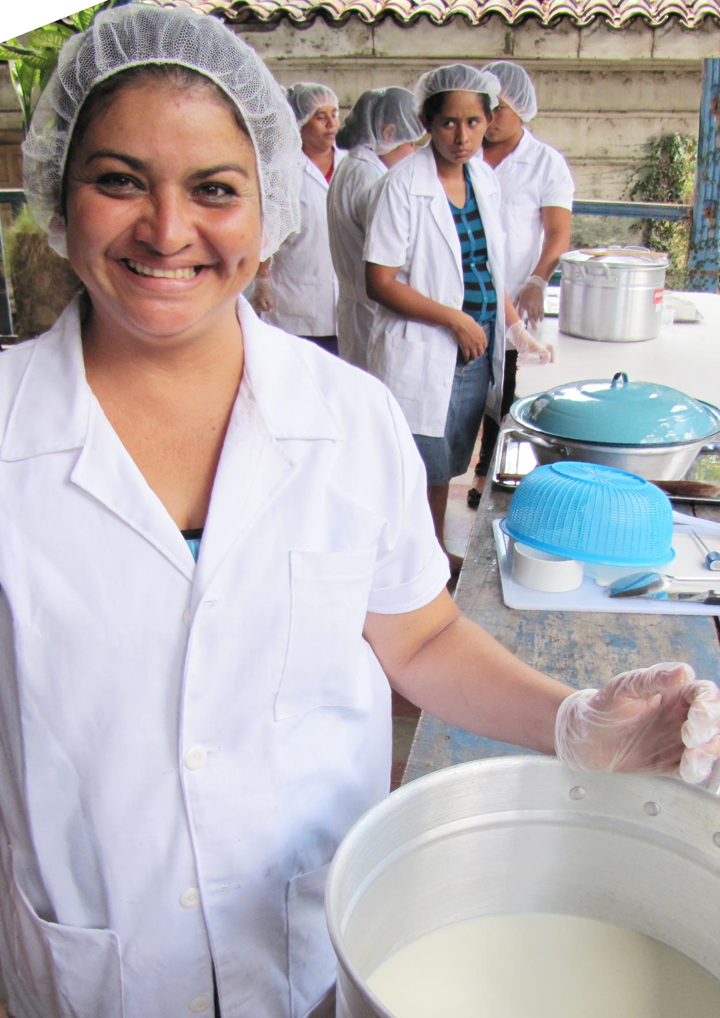
Resultados Programa Apoyo Temporal al Ingreso PATI
Convenio de donación de USAID con el Gobierno de El Salvador y financiamiento del préstamo BIRF del Banco Mundial y fondos propios de INSAFORP.
Convenios
INSAFORP-FISDL
18,263 participantes
1,066 cursos ocupacionales en 34 municipios, para mujeres y jóvenes entre 16 y 24 años

Slide 30
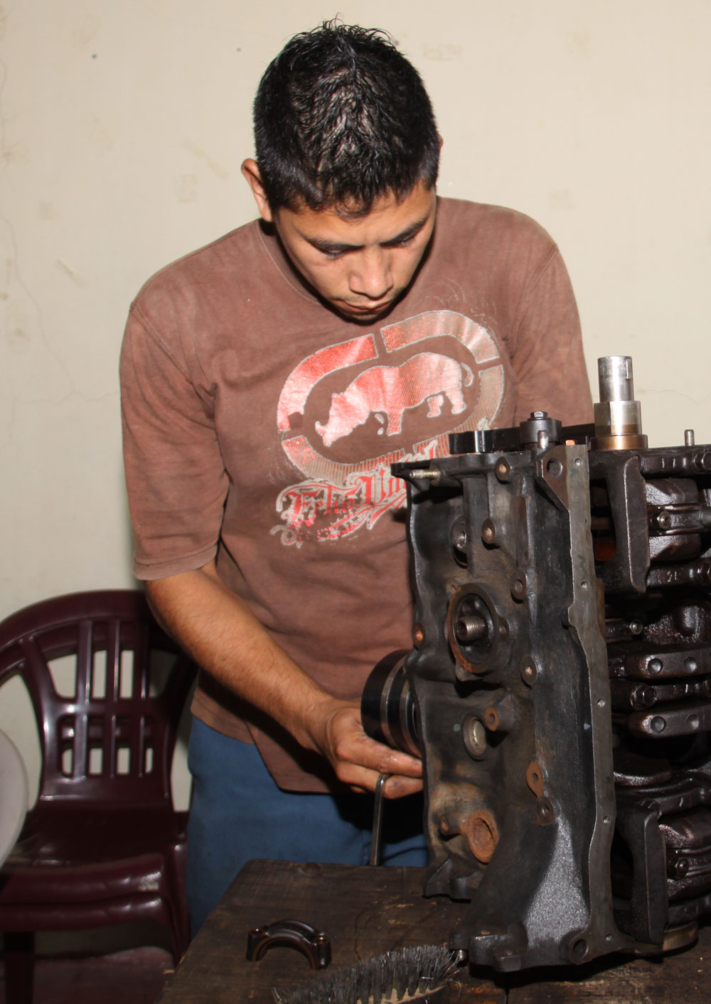
194 participantes
Resultados Programa con Fútbol Forever
Áreas de Formación:
Estética y Belleza
Turismo y Gastronomía
Confección de Prendas de Vestir
Mecánica Automotriz
Proyecto especial ejecutado en comunidades La Campanera y Santa Eduviges de Soyapango

Slide 31
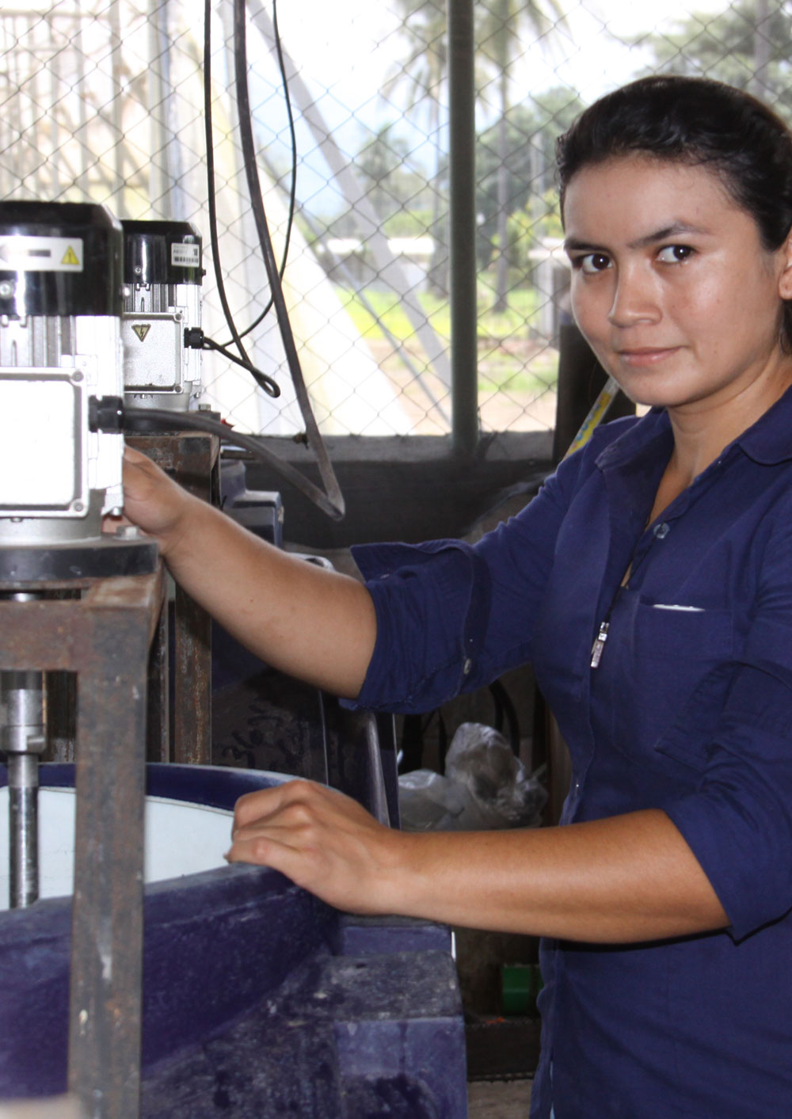
200 participantes
Resultados Programa Becarios Escuela Nacional de Agricultura ENA
INSAFORP apoya con becas anuales completas en Ciencias Agropecuarias, durante los tres años de estudio. Apoyo diseñado para estudiantes que cumplan con requisitos.
El 62% del total de estudiantes de la ENA son apoyados con becas del INSAFORP

Slide 32
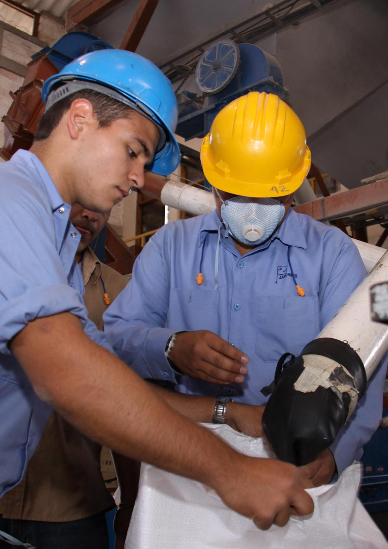
57 participantes
Resultados Programa Becarios Zamorano
INSAFORP apoya anualmente con becas completas y medias becas por tres años a jóvenes en la Escuela Agrícola Panamericana “Zamorano”, quienes pueden optar por las carreras Técnicas de Ingeniería:
Administración de Agronegocios
Agroindustria Alimentaria
Ambiente y Desarrollo
Ingeniería Agronómica
Para jóvenes menores de 24 años, carrera de tres años de duración

Slide 33
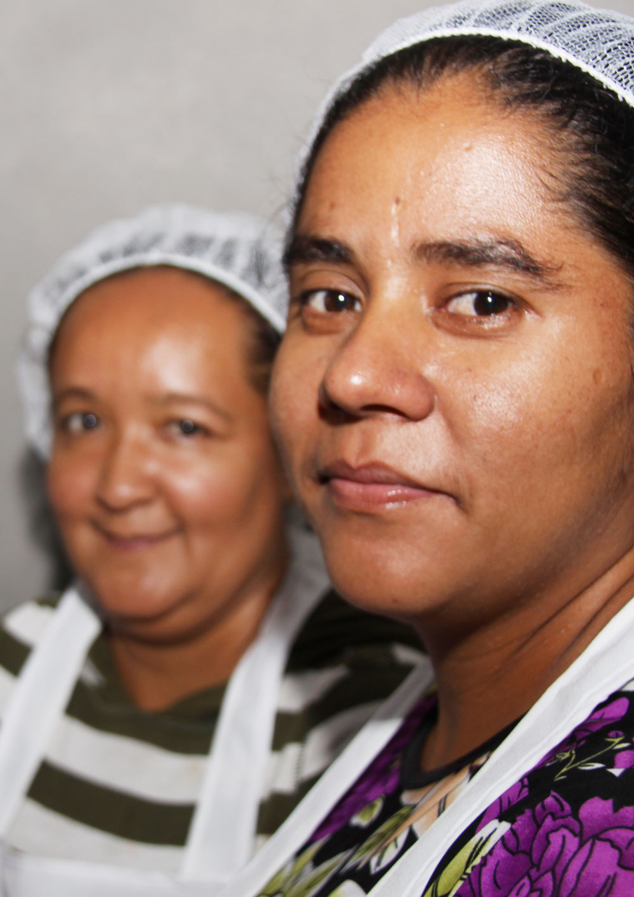
Resultados Programa Apoyo a Ciudad Mujer
Áreas de Formación:
Artesanías
Turismo y Gastronomía
Informática Aplicada
Confección de Prendas de Vestir
Estética y Belleza
Comercio
Productos de Limpieza
13,685 participantes
Se han impartido 750 cursos en coordinación con las Sedes de Colón, Usulután, Santa Ana, San Martín y San Miguel, en 119 municipios y 13 departamentos del país. Los cursos se financian con fondos propios de INSAFORP.

Slide 34
III. Principales Áreas de Formación
La variedad de opciones de formación de INSAFORP es sumamente amplia. A continuación se presentan las áreas de formación más demandadas tanto entre empleados como entre jóvenes y salvadoreños en condiciones de vulnerabilidad.

Slide 35
Áreas de Formación para Trabajadores de las Empresas

Slide 36
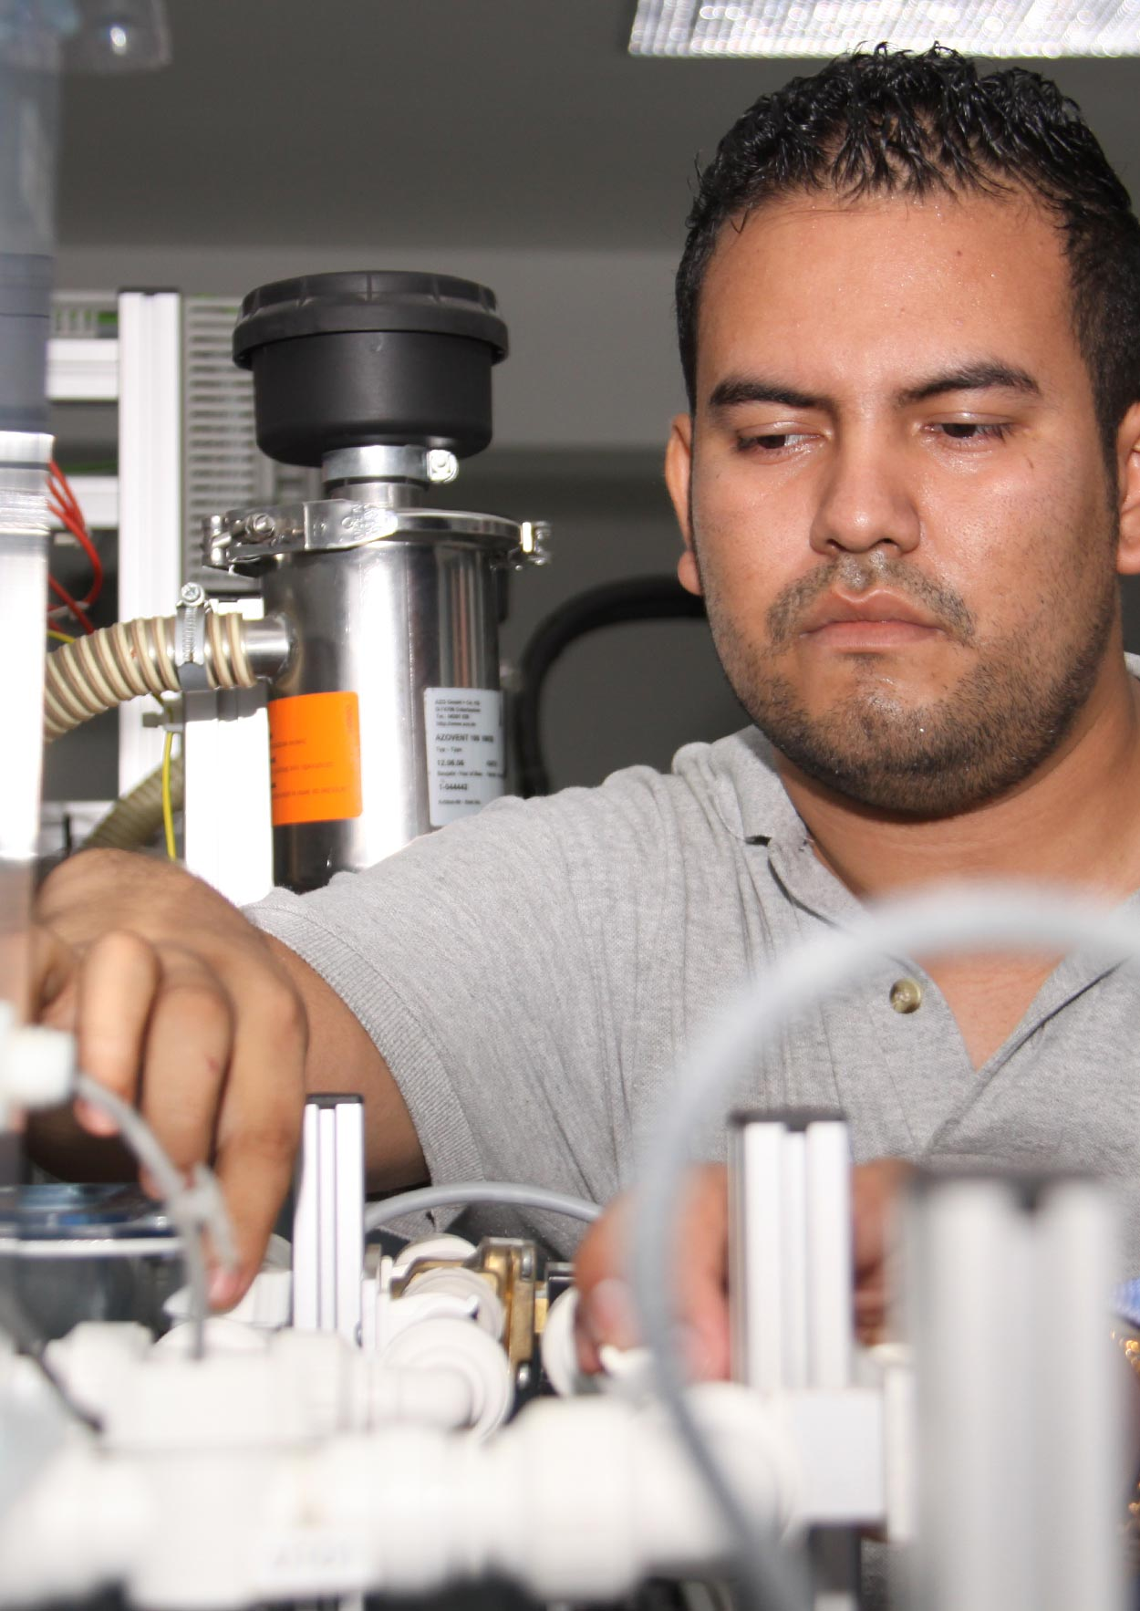
Área de Capacitación en Tecnologías, Innovación, Calidad y Productividad para las Empresas
Áreas de Formación:
Mecánica Industrial, Electrónica y Electricidad
Calidad y mejora de procesos
Confección y Textil
Control Numérico Computarizado-CNC y Automatización
Tecnología de la Información y la Comunicación (TIC´s)
Infraestructura de Comunicaciones
Ingeniería Clínica
Mecatrónica
Metrología
Construcción
32,240 participantes

Slide 37
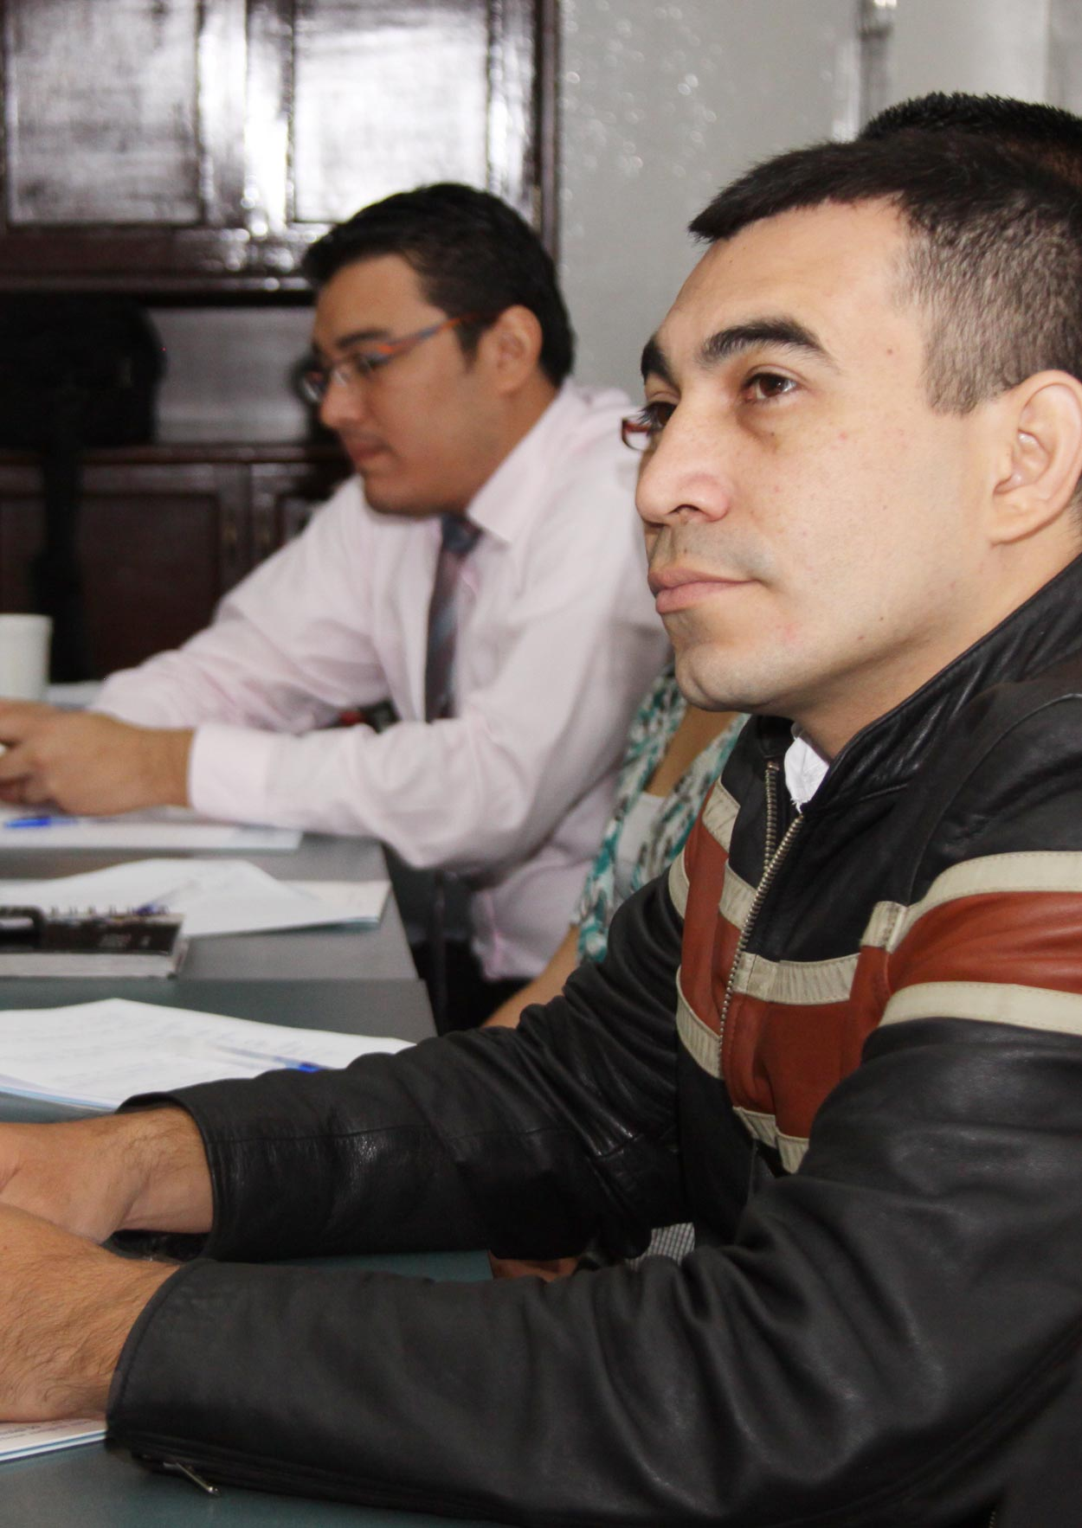
Áreas de Formación para Trabajadores de las Empresas
Estrategias de Mercadotecnia y Ventas 48,958 participantes
Alta Gerencia 12,256 participantes
Gestión y Desarrollo del Capital Humano 14,736 participantes

Slide 38
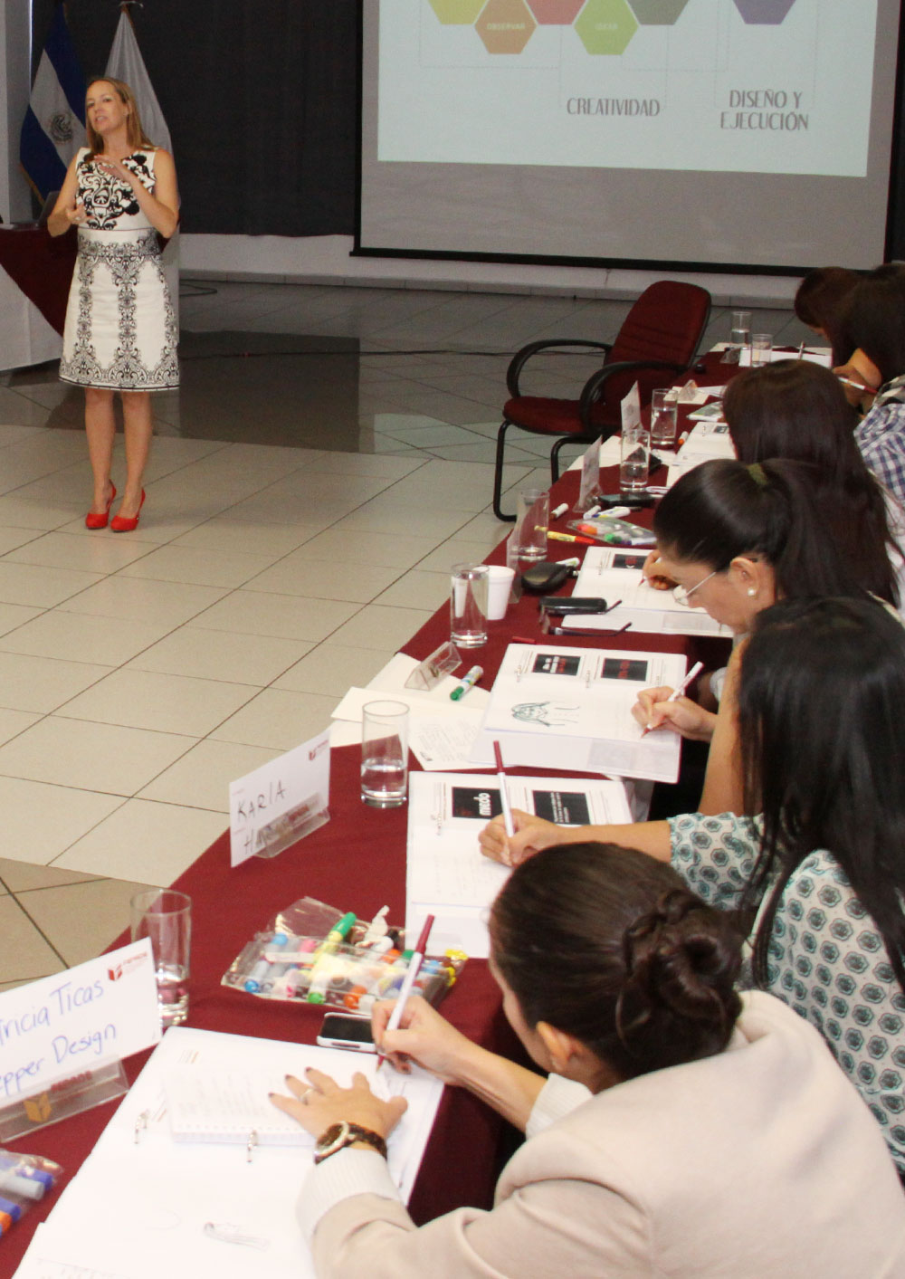
Áreas de Formación para Trabajadores de las Empresas
Metodología para Instructores y facilitadores 5,349 participantes
Dirección y gestión financiera 14,408 participantes
Exportaciones e Importaciones 7,019 participantes
Otras áreas 139,033 participantes

Slide 39
Áreas de Formación para Empleo y Autoempleo

Slide 40
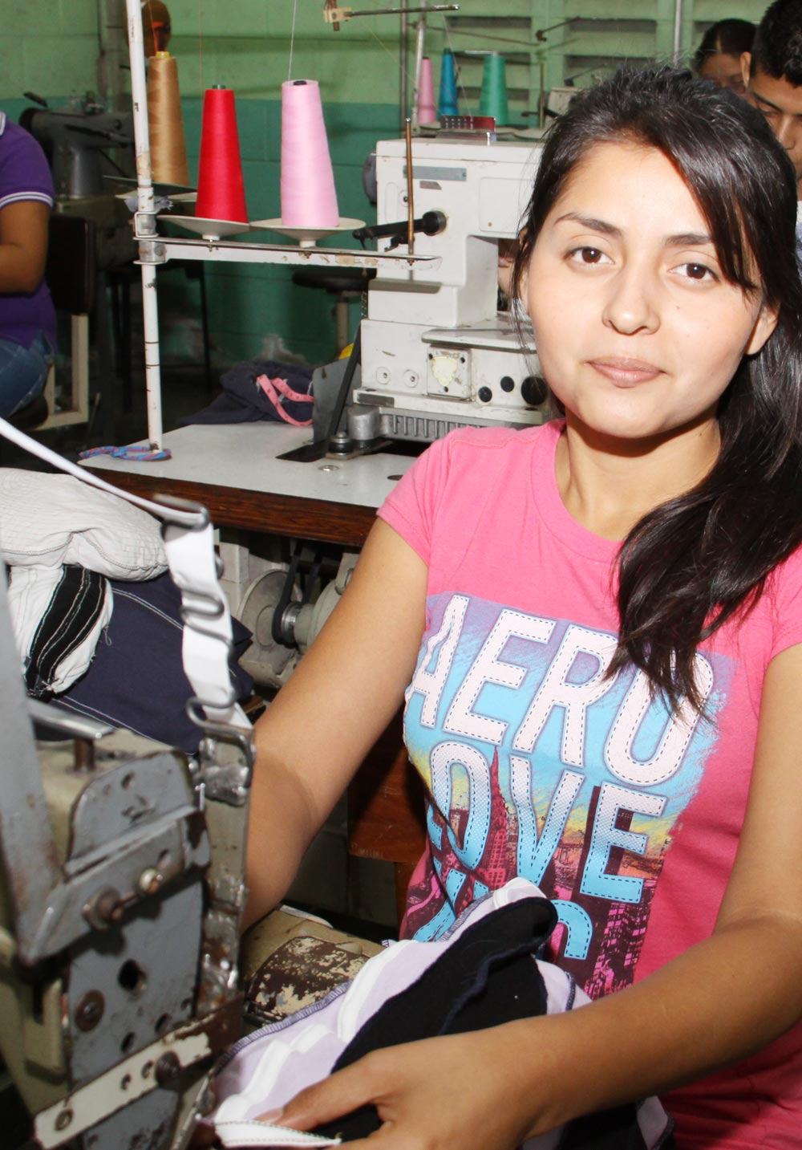
Áreas de Formación Empleo y Autoempleo
Confección de Prendas de Vestir 6,058 participantes
Mecánica 2,631 participantes
Artesanías 3,777 participantes
Electricidad 1,714 participantes

Slide 41

Áreas de Formación Empleo y Autoempleo
Informática Aplicada 5,102 participantes
Estética y Belleza 9,704 participantes
Administración y Emprendedurismo 52,593 participantes
Turismo y Gastronomía 13,066 participantes

Slide 42
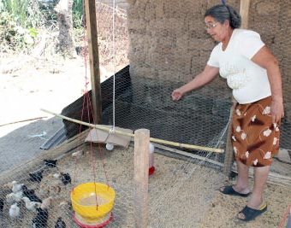
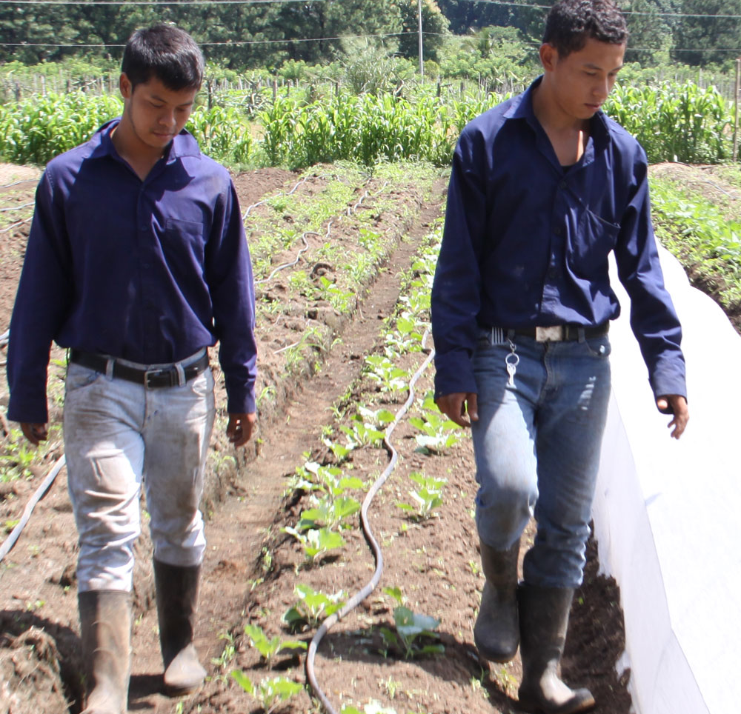
Áreas de Formación Empleo y Autoempleo
Formación Agropecuaria 904 participantes
Comercio 1,006 participantes
Construcción 256 participantes
Otras áreas 136 participantes

Slide 43
IV. Inversión en Capital Humano y Cobertura de los Diferentes Programas
La eficiencia administrativa y aprovechamiento de los recursos es clave en el INSAFORP, porque al menos 80% de los fondos presupuestados se invierten directamente en la formación del capital humano

Slide 44
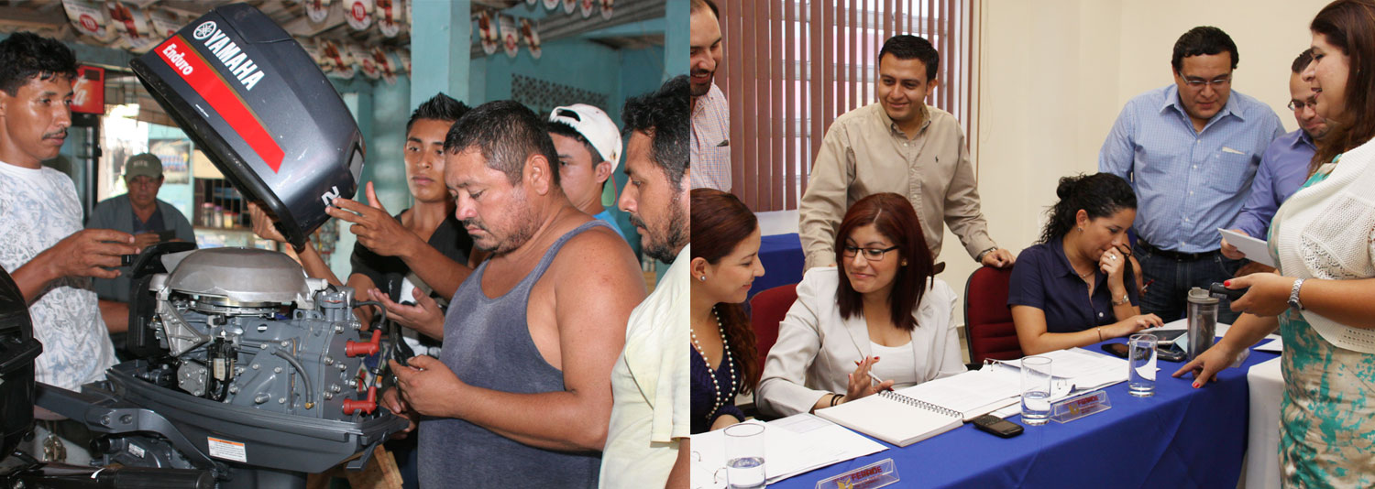
Inversión Junio 2013 - Mayo 2014
Población en Vulnerabilidad y Jóvenes
US$13,301,933
Empleados de empresas cotizantes
US$10,132,842
Total Inversión: $23,434,775

Slide 45
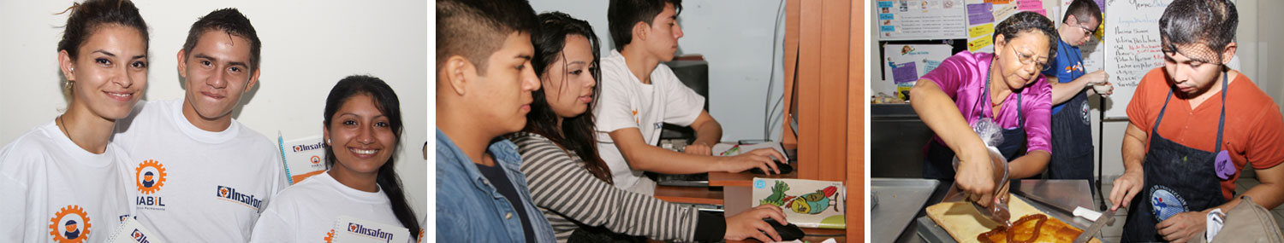
Empleados de Empresas Cotizantes
165,809 participantes
Personas en Situación de Vulnerabilidad y Jóvenes en Busca del Primer Empleo
96,947 participantes
Total de capacitados en el período:
262,756 participantes

Slide 46
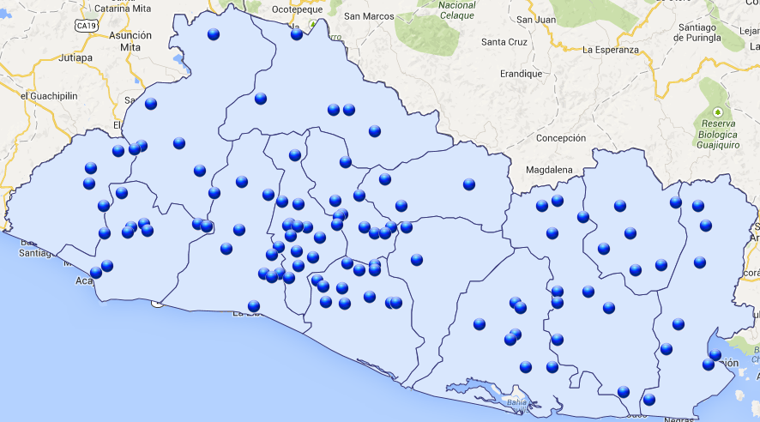
Cobertura Nacional en Formación Continua
Cobertura en 120 municipios
Total de capacitados:
165,809 participantes

Slide 47
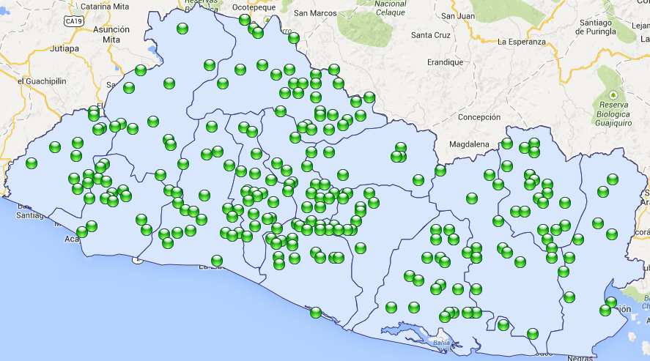
Cobertura Nacional en Formación Inicial
Cobertura Formación Inicial 237 municipios:
HTP, Ciudad Mujer y Empresarios Juveniles
Total de capacitados:
96,947 participantes

Slide 48
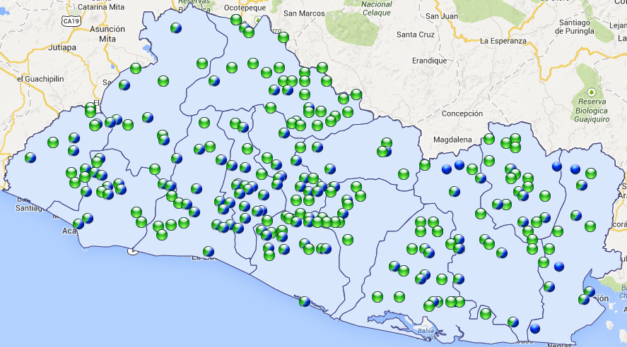
Consolidado de Cobertura
Formación Inicial y Formación Continua
Cobertura de Formación Inicial y
Formación Continua: 243 municipios
Total de capacitados:
262,756 participantes

Slide 49
Áreas de articulación de la formación profesional con estrategias de desarrollo socioeconómico
AREA ECONOMICA | AREA SOCIAL
Plan Quinquenal de Desarrollo 2010-2014 Plan Global Anticrisis 2009 Asocio Para el Crecimiento, APC Estrategia Integral de Fomento a las Exportaciones 2010-2024 Política Nacional de Calidad 2010-2014 Política Industrial 2011-2014 Estrategia de acompañamiento a la micro y pequeña empresa 2010-2014 Política Energética Nacional 2010-2024 Plan Nacional de Turismo 2014 de El Salvador Plan Estratégico de Energía 2010-2014 | Programa de Apoyo Temporal al Ingreso (PATI) Programa Ciudad Mujer Programa de Dotación de Uniformes, zapatos y Útiles Escolares Ley de igualdad, equidad y erradicación de la discriminación contra las mujeres 2011 Política Nacional de las Mujeres Política Nacional de Juventud 2011-2024 y Plan de Acción 2011-2014 Plan de Empleo Juvenil 2011 FOMILENIO II Ley de Protección Integral de la Niñez, LEPINA

Slide 50
Indicadores de Gestión
Indicador | %
Ejecución Presupuestaria de Egresos | 85
Gastos Fijos, Gerenciales y Administrativos | 12
Cumplimiento Plan de Trabajo del Período | 93
Atención a Población en Vulnerabilidad | 37
Inversión en Población en Vulnerabilidad | 57
Atención a Empleados de Empresas Cotizantes | 63
Inversión en Empleados de Empresas Cotizantes | 43
Capacitados por Género: Mujeres | 52

Slide 51
V. Acciones de Fortalecimiento
al Sistema de Formación Profesional
En este período se llevaron a cabo diferentes acciones para el fortalecimiento institucional y del Sistema.

Slide 52
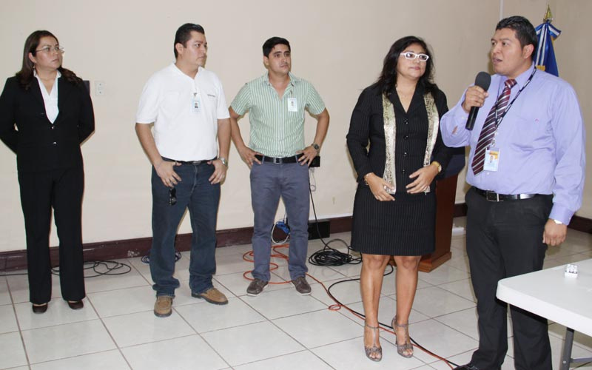
Unidad de Monitoreo y Evaluación de la Formación Profesional (UMEFP)
Esta Unidad se aprobó en el mes de agosto de 2013, por mandato del Consejo Directivo según consta en acuerdo No. 195/2013, entró en funcionamiento a partir del año 2014.
El Objetivo de la Unidad es Fortalecer el Monitoreo y Evaluación de las acciones formativas, a través de las asesorías a instructores/as, facilitadores/as y proveedores, para el aseguramiento de la calidad.

Slide 53
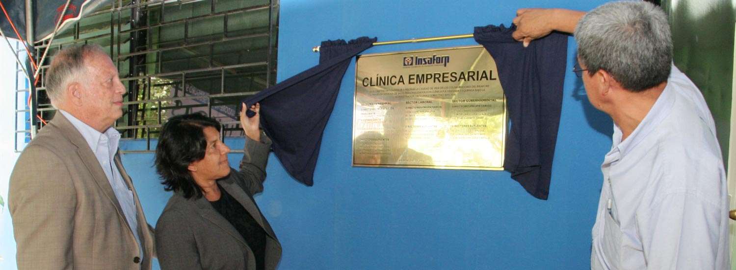
Clínica Empresarial
Autorizada por el Consejo Superior de Salud Pública en el mes de noviembre de 2013.
El 10 de diciembre de 2013, se firma Convenio de Cooperación para la Aplicación del Sistema de Atención de Salud Empresarial entre INSAFORP y el ISSS.
Entra en funcionamiento el 10 de febrero de 2014, hasta mayo de 2014 se han brindado 245 consultas.

Slide 54
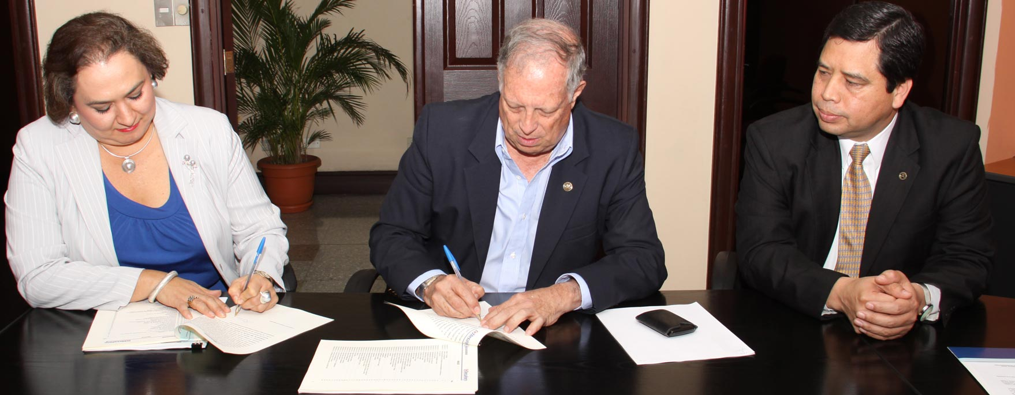
Contrato Colectivo INSAFORP- SITRAINSAFORP
Fue inscrito en el Ministerio de Trabajo y Previsión Social, el 25 de noviembre de 2013.
Ha contribuido a mejorar las relaciones laborales entre los empleados y la administración.

Slide 55
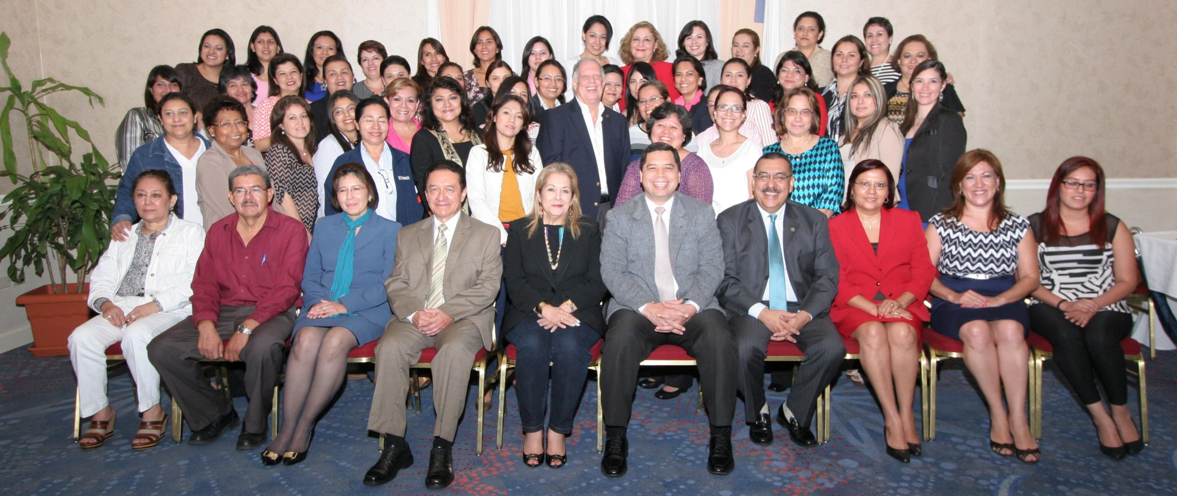
Plan Institucional de Igualdad y Equidad de Género
Implementación de la Política Institucional de Igualdad y Equidad de Género DE y SUBDE
Se creó la Comisión para la implementación del Plan Institucional, la cual está conformada por:
  Miembros del Consejo Directivo representados tripartitamente
  Empleados de INSAFORP: representantes de la Administración y SITRAINSAFORP

Slide 56
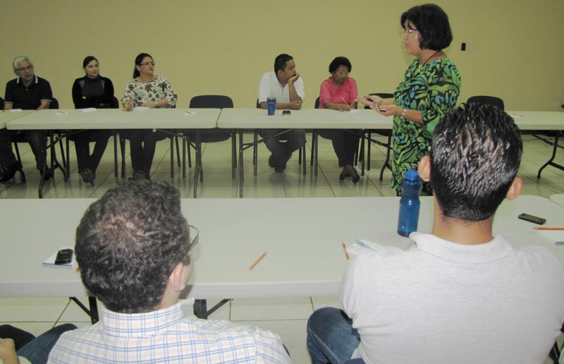
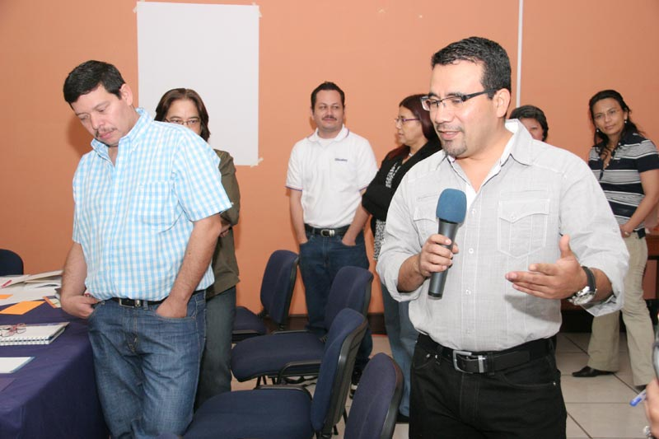
Capacitación al Capital Humano del INSAFORP
ALGUNOS CURSOS RECIBIDOS POR EL PERSONAL DE INSAFORP
Diplomado Diseño Gráfico CS6 | Auditoria Forense
Relaciones Laborales | Mapeo de Procesos
Democracia Constitucional y Protección Jurídica del Ciudadano | Curso de Inglés Módulo Beginners
La LACAP reformada y el nuevo RELACAP | Seguridad Informática lado oscuro de la red
Formación de Expertos Eficiencia de Energía | Desarrollo Organizacional, clima y cultura
Comunicación Efectiva | Gestión de Inventarios
RH Como Socio Estratégico de la Organización | Taller Diseño y Elaboración Proyectos
Negociación Efectiva | Comunity Management

Slide 57
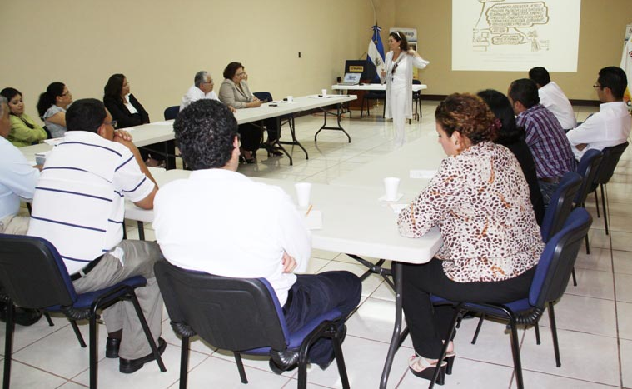
Capacitación al Capital Humano del INSAFORP
CAPACITACIONES DIRIGIDAS AL PERSONAL DE INSAFORP EN EL PERÍODO
Personas | 121
Eventos de Capacitación | 58
Participaciones | 445
Monto Invertido en el período | $105,808.81

Slide 58
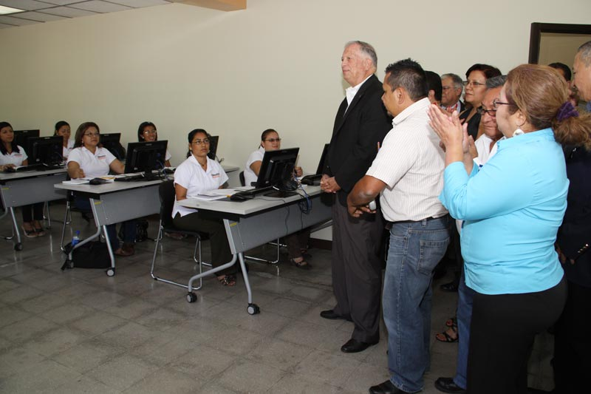
Centro de Excelencia en Tecnologías de la Información (CETI)
Se inauguró el 30 de enero de 2014
Está ubicado en el Centro de Formación Profesional de INSAFORP en San Bartolo
A la fecha se han capacitado 598 personas en el área de informática aplicada, 354 mujeres y 244 hombres.

Slide 59
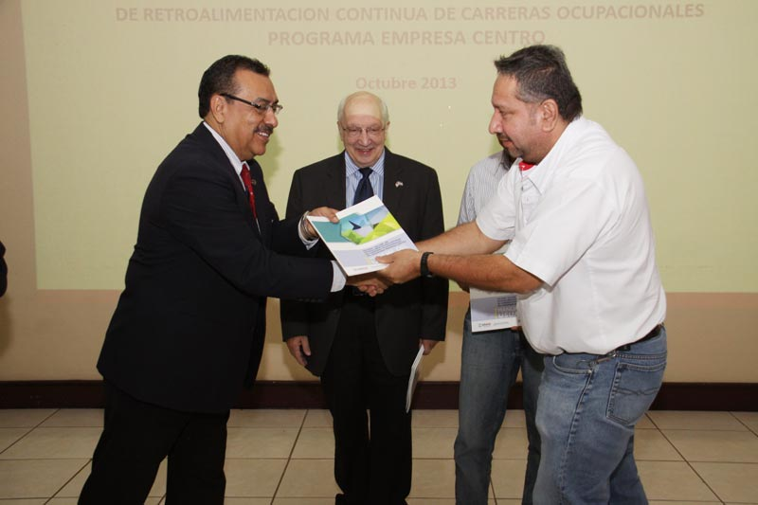
Sistema online para las Carreras del Programa Empresa Centro con la cooperación de la USAID
Permite a los Centros de Formación mejorar la gestión de formación y administración del Programa Empresa Centro

Slide 60
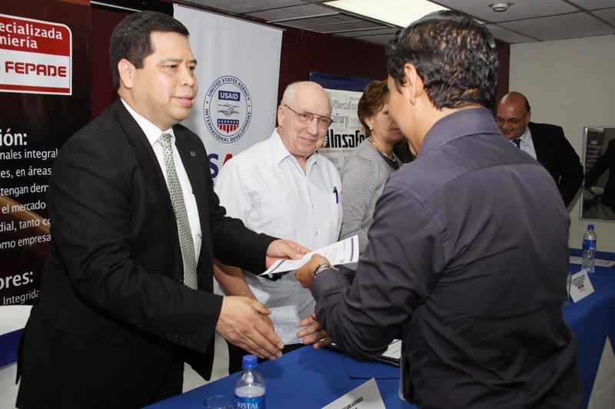
Inglés para el Trabajo en cooperación con USAID
Diseño del curso metodológico “Planificar y facilitar el aprendizaje en el idioma Inglés”, obligatorio cursarlo para todos los facilitadores/as e instructores/as del idioma Inglés.
Un total de 200 facilitadores realizaron este proceso de formación.
La inversión compartida para el diseño y piloto de este Programa fue de $236 mil dólares.

Slide 61
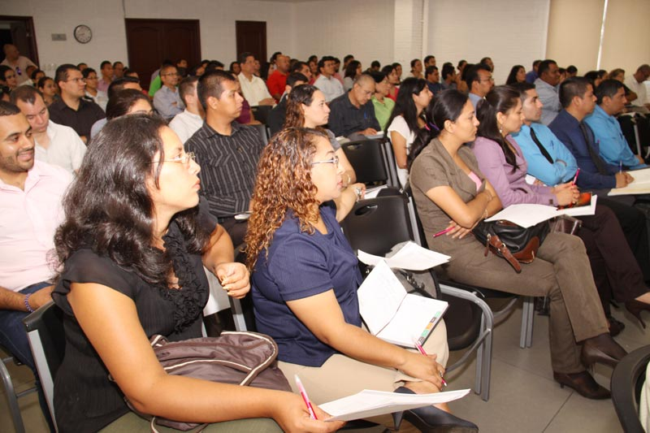
Validación de Academias y Centros de Formación para el Programa de Inglés para el Trabajo
El Programa Nacional de Inglés para el Trabajo está proyectado implementarse en todo el país, por lo que se requiere una mayor cobertura por medio de academias y centros de formación ubicados en los distintos departamentos del país. Este proceso ha permitido validar técnicamente hasta la fecha a 21 nuevas academias y centros de formación.

Slide 62
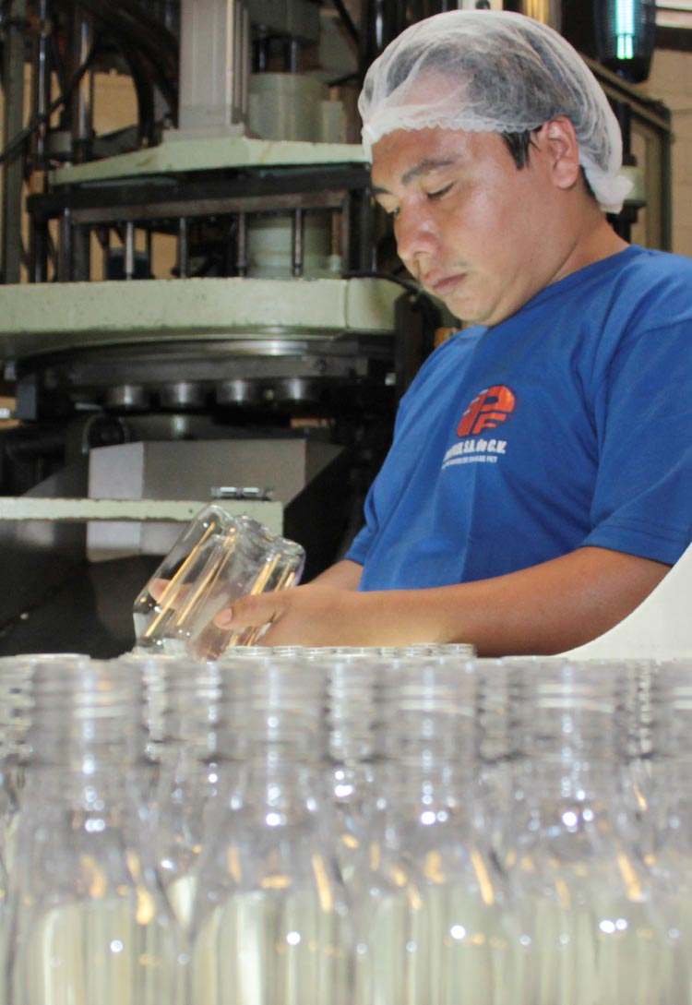
Nuevas Carreras en la Industria del Plástico, Modalidad Empresa Centro
En colaboración con ASIPLASTIC, se han diseñado dos nuevas carreras de aprendizaje del Programa Empresa Centro:
  Operador de máquina de extrusión de película tubular.
  Operador de máquina de moldeo por inyección.
Estas carreras se desarrollarán en empresas de la Industria del Plástico y el complemento en el Centro de Formación Profesional del INSAFORP en San Bartolo.

Slide 63

Prospectiva de la Formación Profesional en Empleos Verdes
Anticipar las tendencias ocupacionales a partir de la identificación de las nuevas tecnologías y su impacto en la formación profesional.
Actualmente se está realizando el estudio de Prospección en Sector Empleos Verdes en el Área de Recolección y Acopio de Deshechos Sólidos Reciclables, en coordinación con la Red de Institutos de Formación Profesional de Centroamérica y República Dominicana.
Entre los participantes que proporcionan información y orientan el estudio se encuentran: empresas de la Industria del Plástico, empresas dedicadas al acopio de materiales reciclables, Universidades y el Ministerio de Medio Ambiente y Recursos Naturales (MARN).

Slide 64

Estudios de Evaluación de Impacto
Dos estudios de impacto se finalizaron en diciembre de 2013, los cuales abarcaron los períodos 2010 – 2011. Se evaluaron dos de los principales programas:
  Hábil Técnico Permanente
  Empresa Centro
En el Programa Hábil Técnico Permanente se evaluó el impacto de la Formación Profesional en aspectos como la empleabilidad, el empleo por cuenta propia y por cuenta ajena, y la generación de ingresos de los participantes.
En el programa de Empresa Centro se evaluaron aspecto como la efectividad del programa, el nivel de inserción laboral, las causas de un cambio en el bienestar de la población beneficiada y los aspectos a mejorar.

Slide 65

Validación técnica y metodológica de instructores para el Sistema de Formación Profesional
Este es un proceso continuo, su objeto es asegurar la calidad de la formación profesional.
En este proceso se verifican las competencias de los instructores y facilitadores.
En este período se validaron técnicamente a 230 instructores y/o facilitadores.
La validación metodológica de instructores tiene como objeto desarrollar las competencias pedagógicas a través dos cursos de formación:
Didáctica para la formación profesional
Evaluación del desempeño de los participantes.
Durante el período se validaron metodológicamente a 339 instructores y/o facilitadores.

Slide 66
TESTIMONIOS

Slide 67

“Estoy satisfecha con lo que he logrado, si no hubiera entrado a Empresa Centro, si no hubiera tomado esta decisión, no estaría donde estoy ahora como Encargada de Recursos Humanos en Industrial de Alimentos y Postres, S.A. de C.V.”.
Adriana Pérez Cerna
Graduada de la Carrera Administrador Técnico de Empresas Industriales del Programa Empresa Centro.
Centro de Formación Docentes Técnicos.

Slide 68

“Ha sido mi iniciativa propia para aprender este arte a mis 57 años. Quiero ayudar a mis hijos e incorporarme al trabajo que ellos hacen en su pequeña empresa. Ellos me motivan porque este curso está actualizado y puedo llegar a enseñarles lo que he aprendido aquí”
Carlos Espinoza
Curso de Serigrafía,
Centro de Formación San Bartolo.

Slide 69

“Quiero aprender acerca de liderazgo, de cómo formarme para poder llevar una buena información a mi plantilla, a mi equipo de trabajo, para conocer acerca de las herramientas que tengo que utilizar para ser una mejor líder en la empresa”
Gaby Sandoval
Gerente de Recursos Humanos de Bershka.
Seminario de Liderazgo en Metas & Visión.
Formación Continua Desarrollo de Competencias Gerenciales.

Slide 70
ANEXOS

Slide 71
Ejecución Presupuestaria Junio 2013 - Mayo 2014
Conceptos | Junio 2013- Mayo 2014
 | Miles US$ | %
INGRESOS CORRIENTES
Cotizaciones Empresas Privada | 24,168 | 87
Cotizaciones Inst. Autónomas y Municipales | 2,010 | 7
Ingresos Financieros | 1,719 | 6
Ingresos Totales……………………………………………. | 27,897 | 100
EGRESOS
Formación Profesional | 23,435 | 85
Estudios y Normativas Técnicas | 799 | 3
Operación/Funcionamiento | 3,310 | 12
Total Egresos……………………………………………….. | 27,544 | 100
Diferencia - Presupuesto no Ejecutado | 353 | 1
Total Egresos y Presupuesto no Ejecutado……………….. | 27,897 | 100%

Slide 72
Contrataciones Institucionales
Micro, Pequeña y Mediana Empresa
$21,589,617.81 (76%) 407 Proveedores (89%)
Gran Empresa
$6,667,485.24 (24%) 48 Proveedores (11%)

Slide 73
MUCHAS GRACIAS
Somos una población capacitada, productiva e innovadora.

